Slide 1
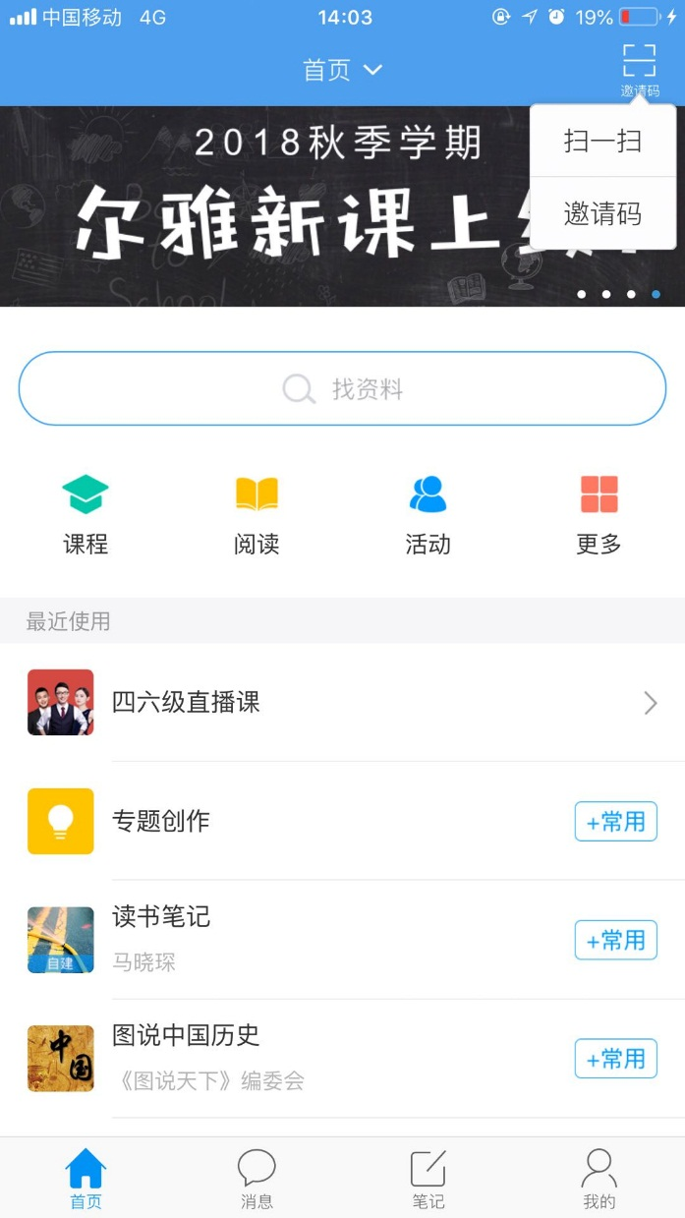

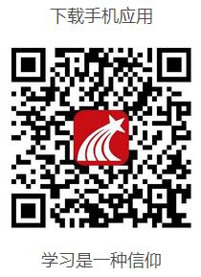
登录学习通加入答疑群
登录方式
1、点击头像位置
2、手机号注册登录
3、单位认证：
1）输入选择上海政法学院
2) 输入学号，密码123456
输入本校的小组二维码:tb06554加入小组
群聊邀码:mu06014加入小组

Slide 2

尔雅课程在线学习培训
上海政法学院

Slide 3
目 录
CONTENTS
01
02
03
04
课程介绍
移动端学习方法
网页端学习方式
通识测评

Slide 4
01
课程介绍

Slide 5



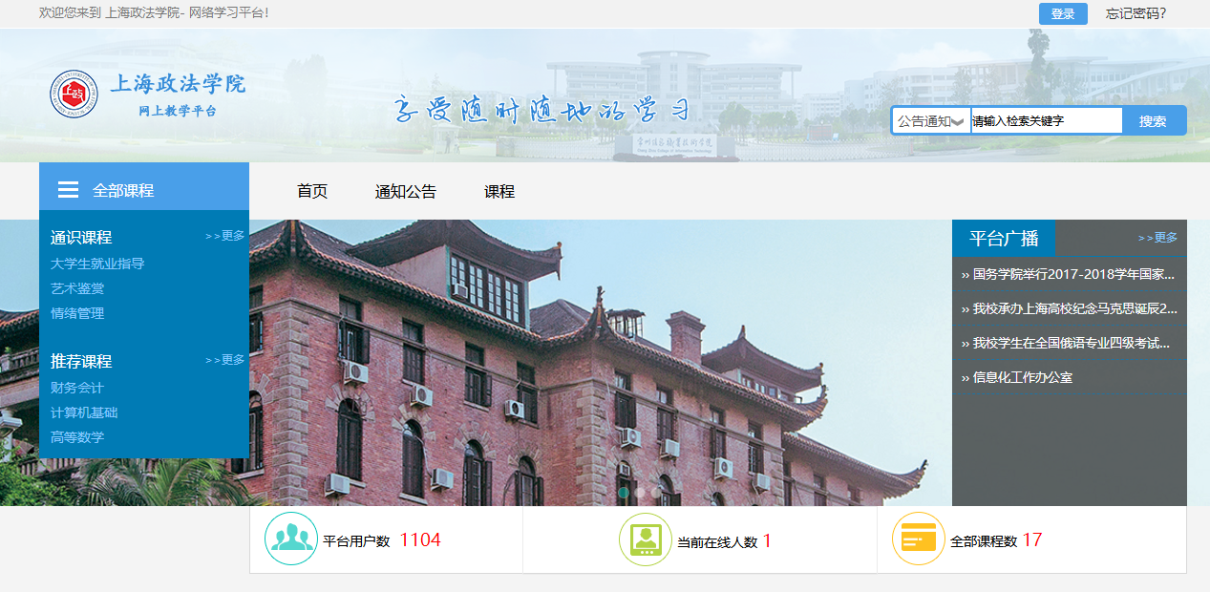

在线学习
随时随地，在线学习

Slide 6
02
移动端学习方法

Slide 7
移动端学习方法
登录方式
方式一：
1、手机号注册登录
2、单位认证：
1）输入选择上海政法学院
2) 输入学号
手机号占用采用第二种方式
方式二：
1、其它方式
1）输入选择上海政法学院
2) 输入学号，密码123456

Slide 8
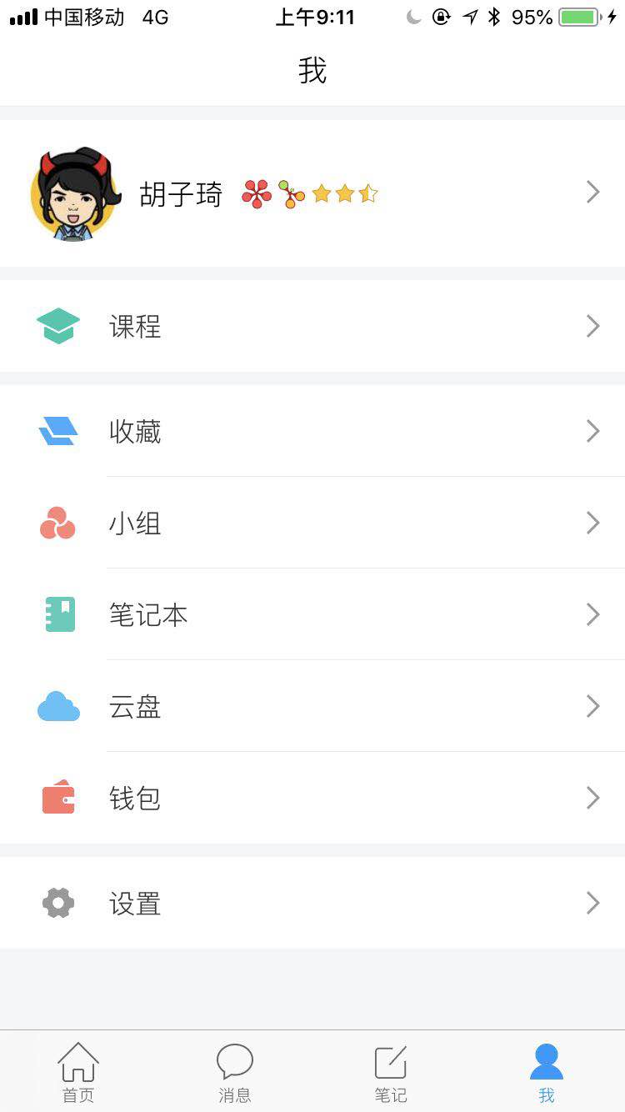
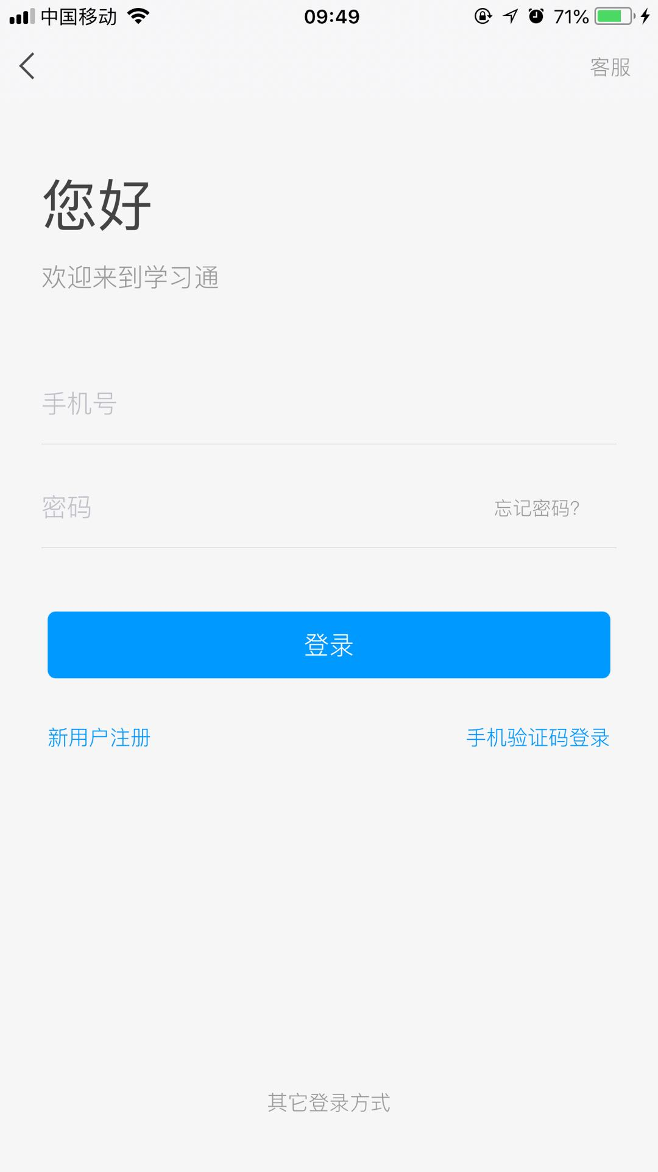
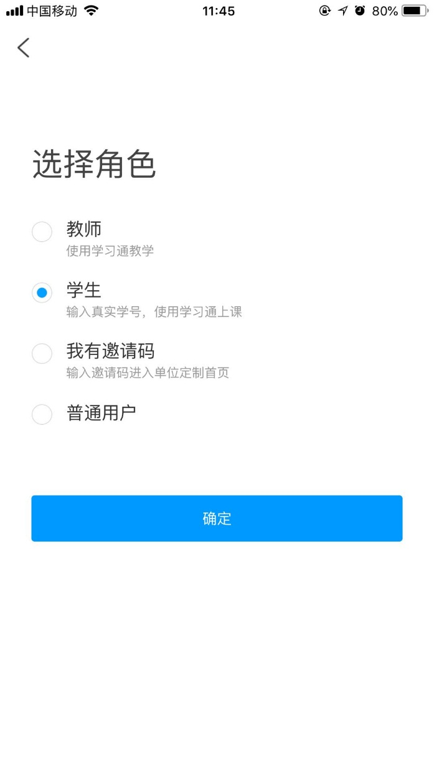
登录方式：
手机号码
初始密码：123456

Slide 9
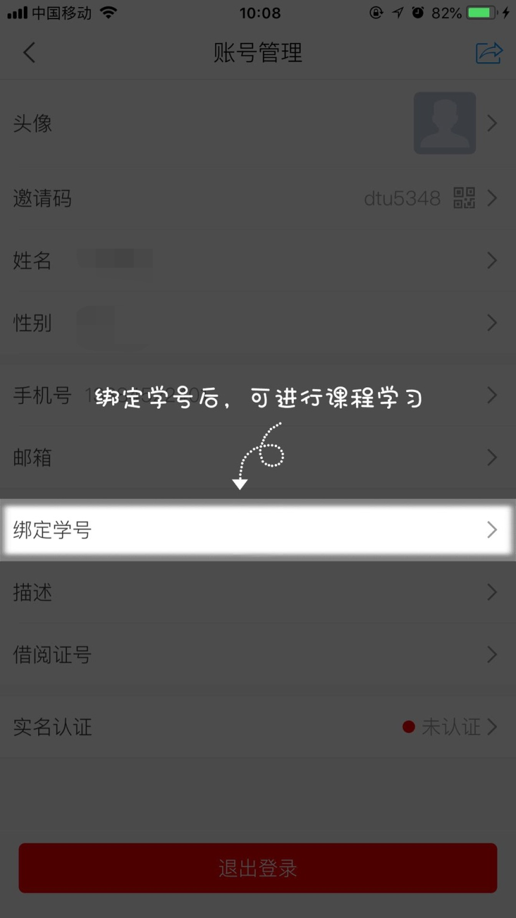
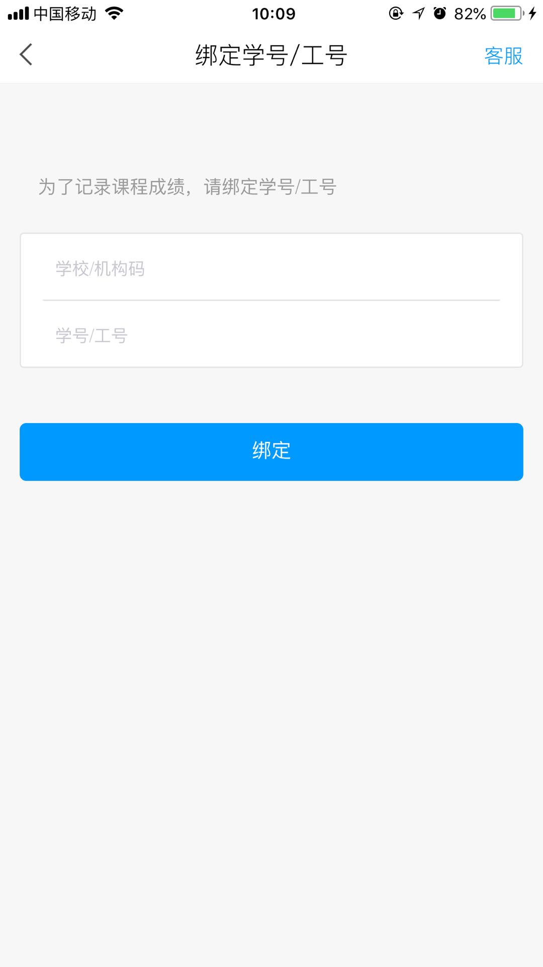
选择所在学校、绑定学号
输入本校并选择
绑定学号

Slide 10
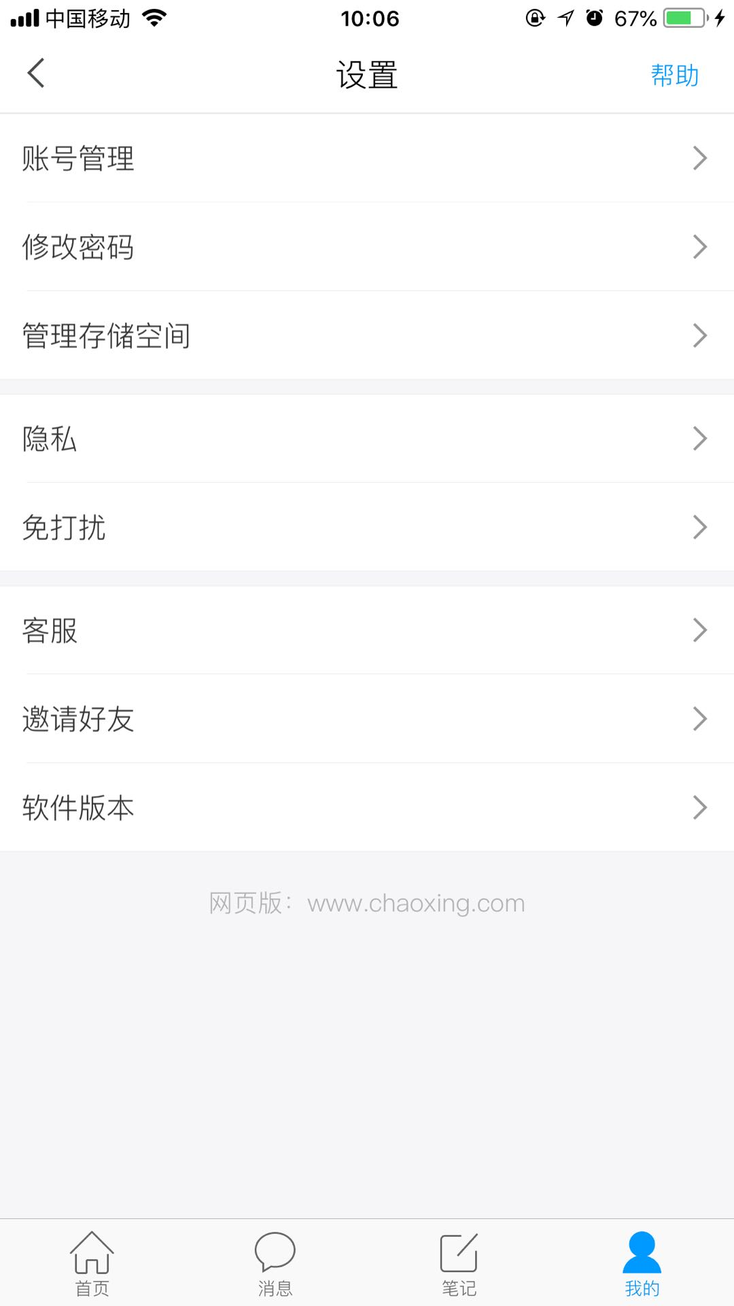
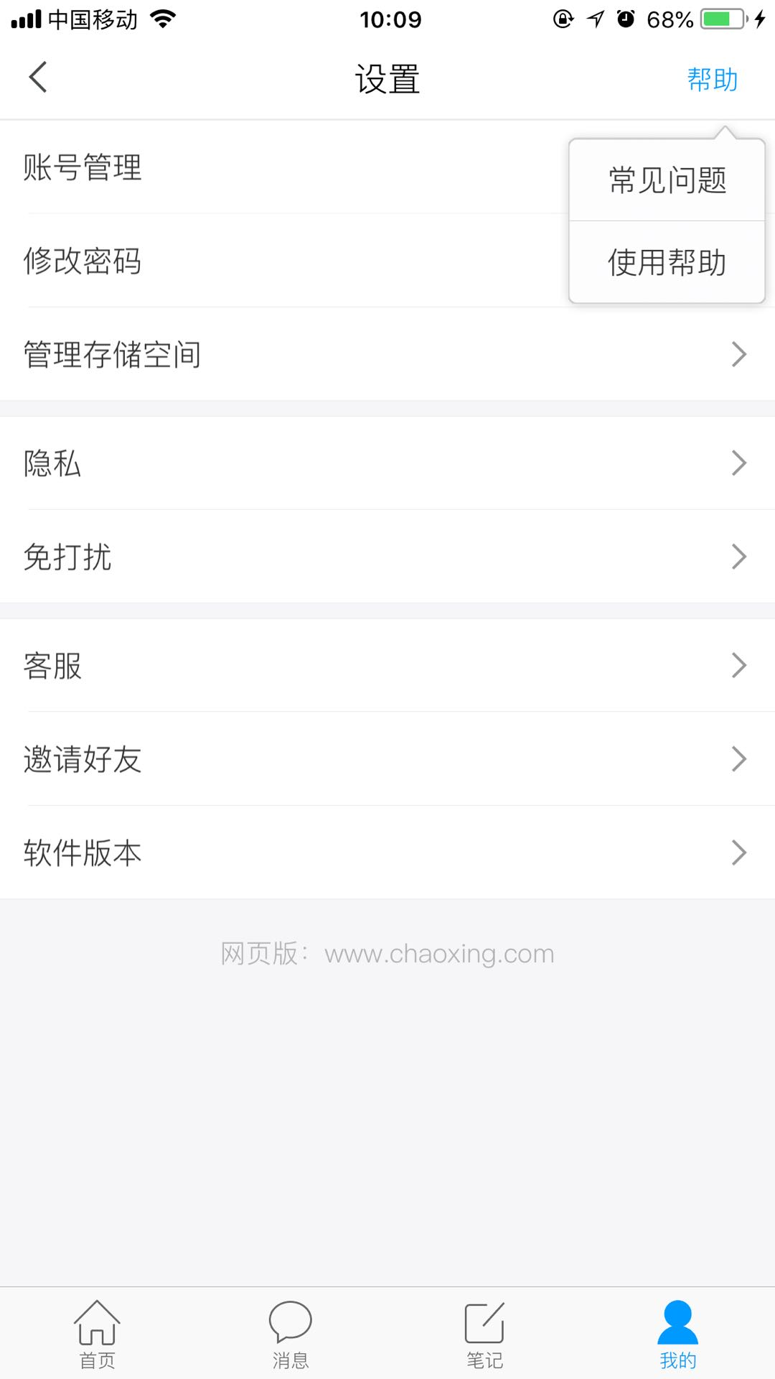
修改密码&寻求帮助就找在线客服

Slide 11
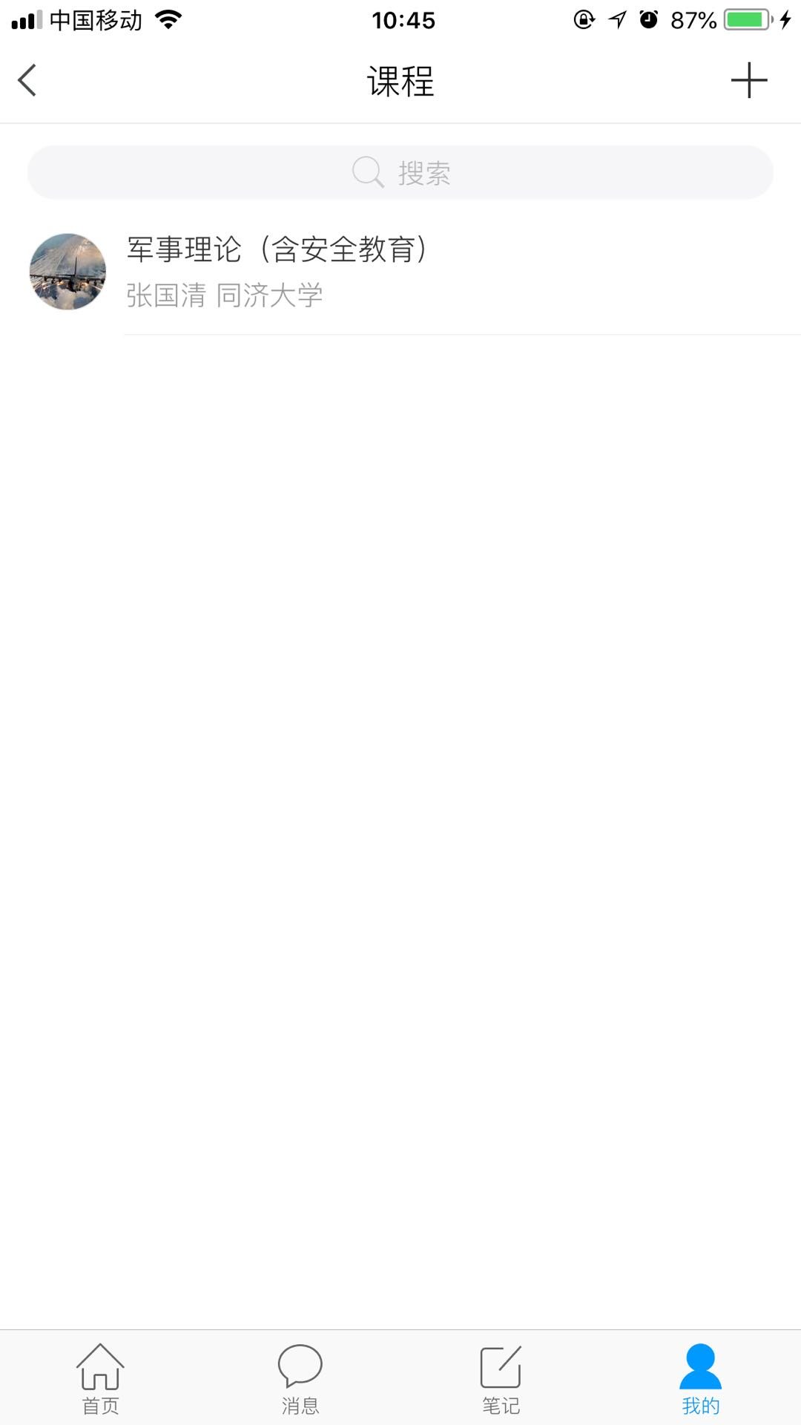
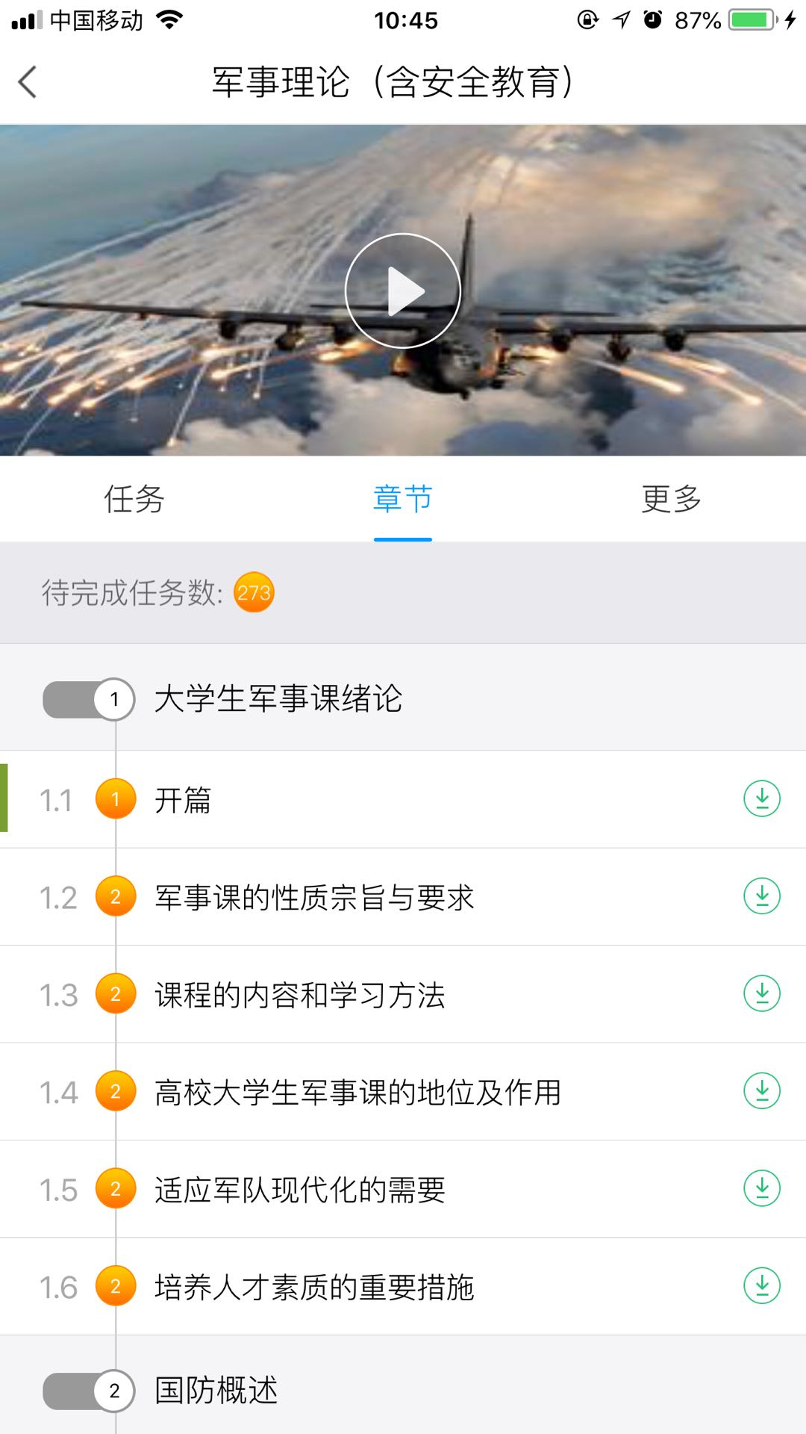

课程在线学习

Slide 12
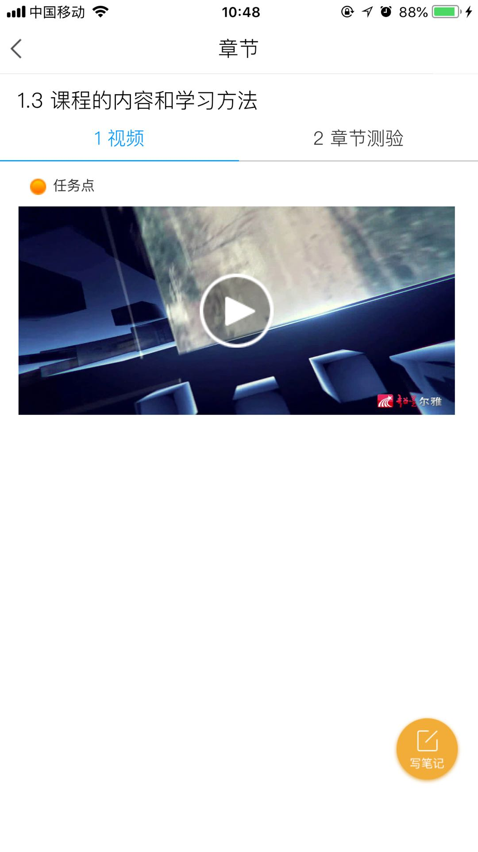
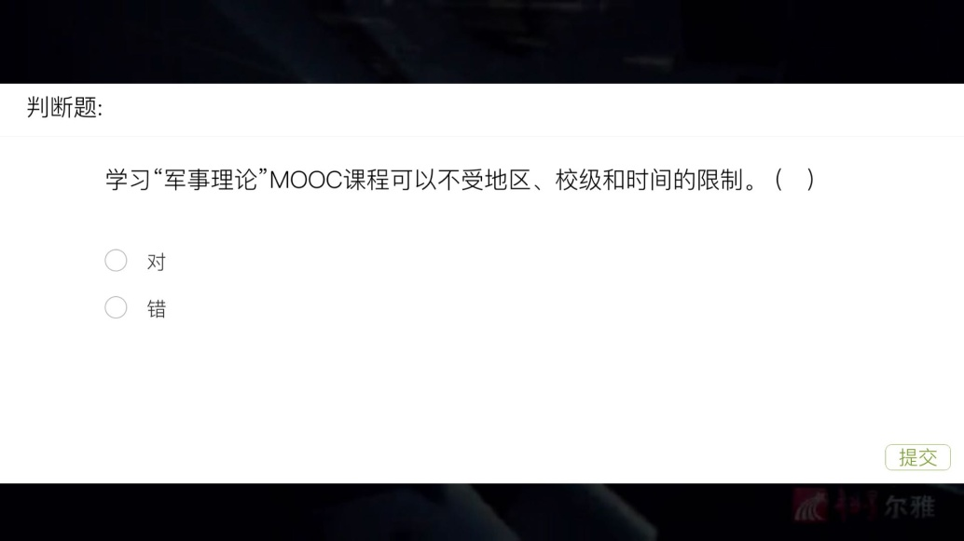
任务点：视频测验
任务点：视频和章节测验
橙色按钮：有未完成的任务点，完成后变成绿色
按钮上的数字：代表未完成任务点的个数
看视频时：
1：第一次视频不可以拖拽。
2：中间会跳出题目，答对才能继续观看
3：视频不支持后台播放。

Slide 13
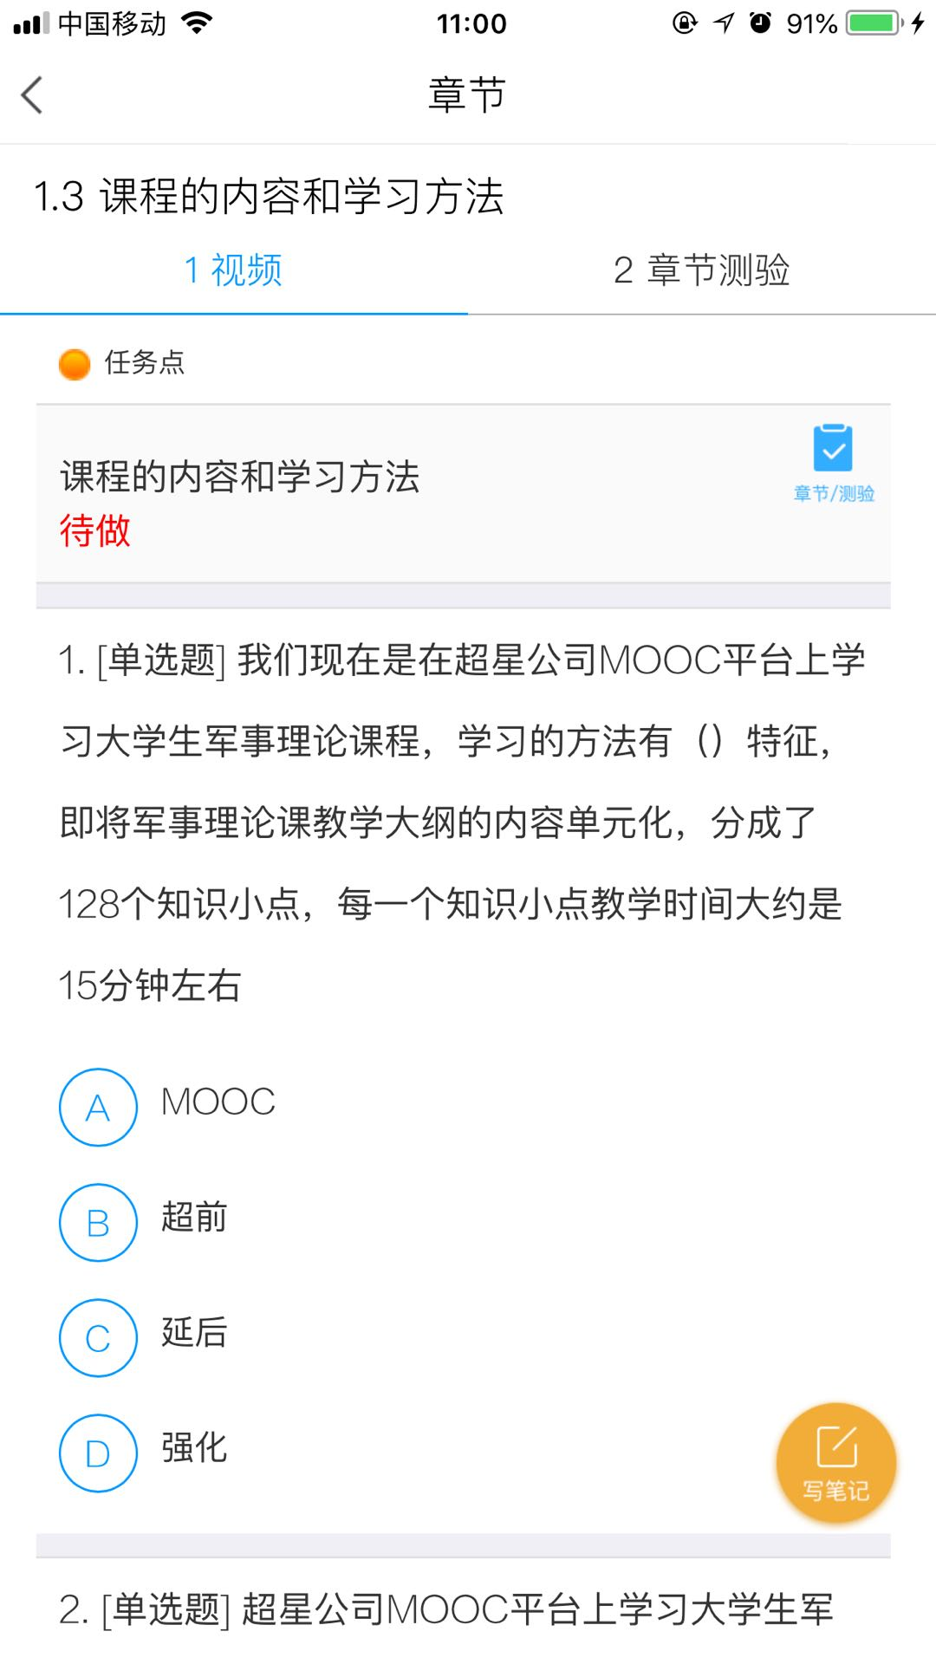
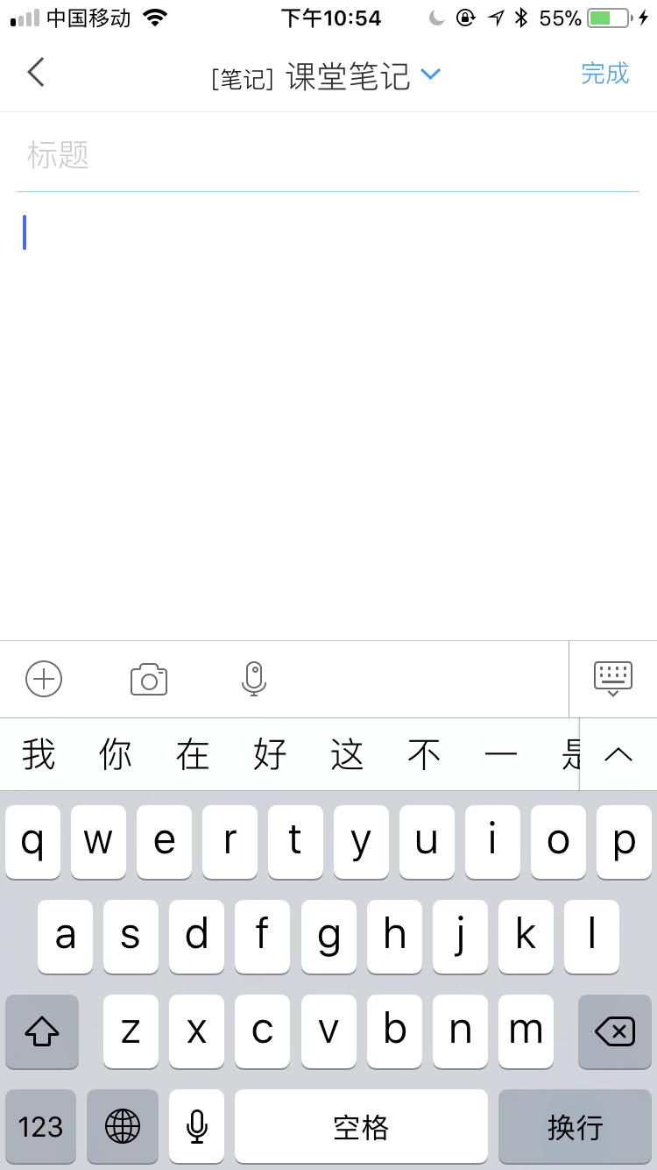
任务点：章节测验
章节测试：
1：是任务点，必须完成
2：做错会影响成绩
3：暂时保存：可以保留答案，后续修改
4、 提交作业：只有提交作业，这个任务点才算完成，才会计入分数
务必提交作业

Slide 14
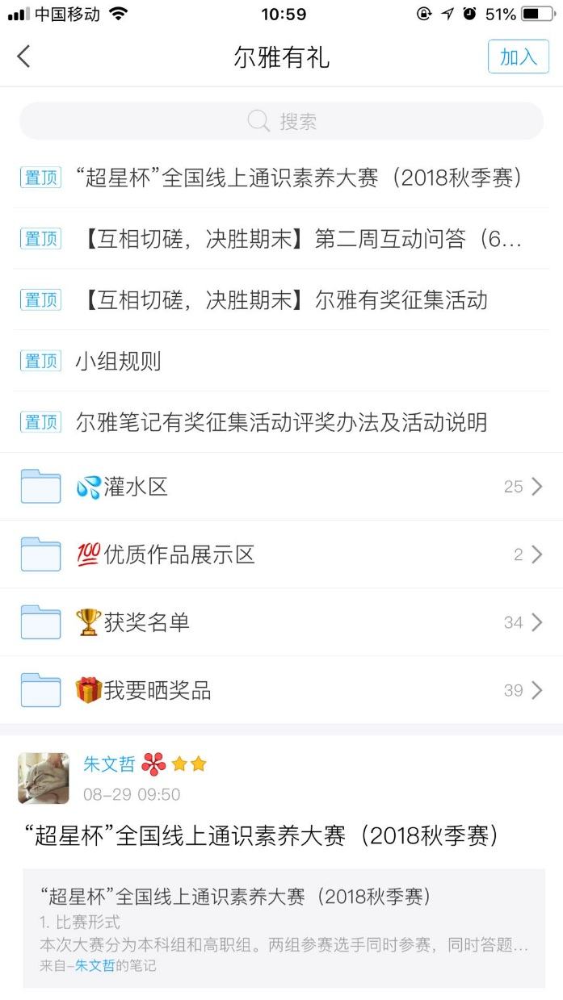
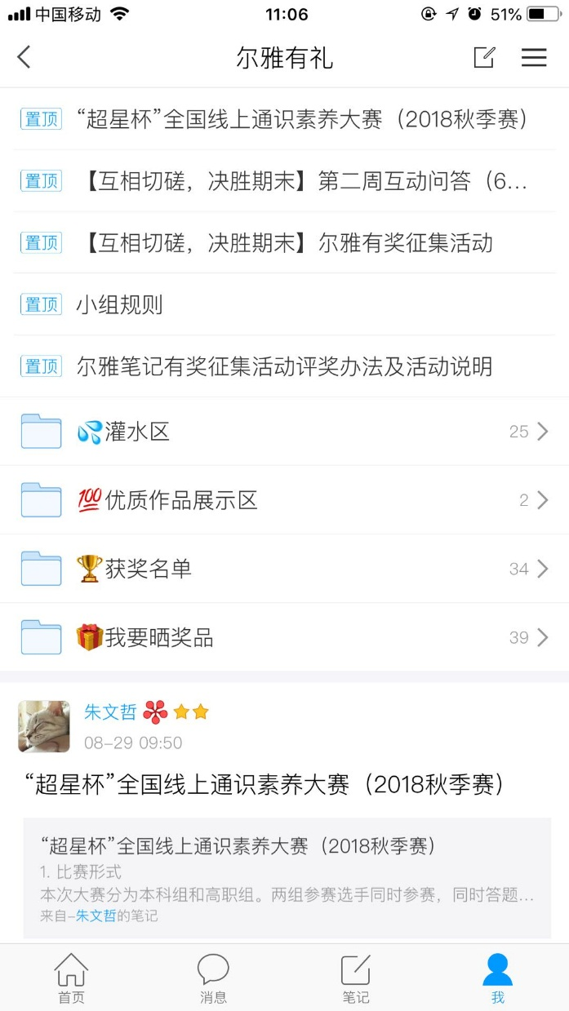
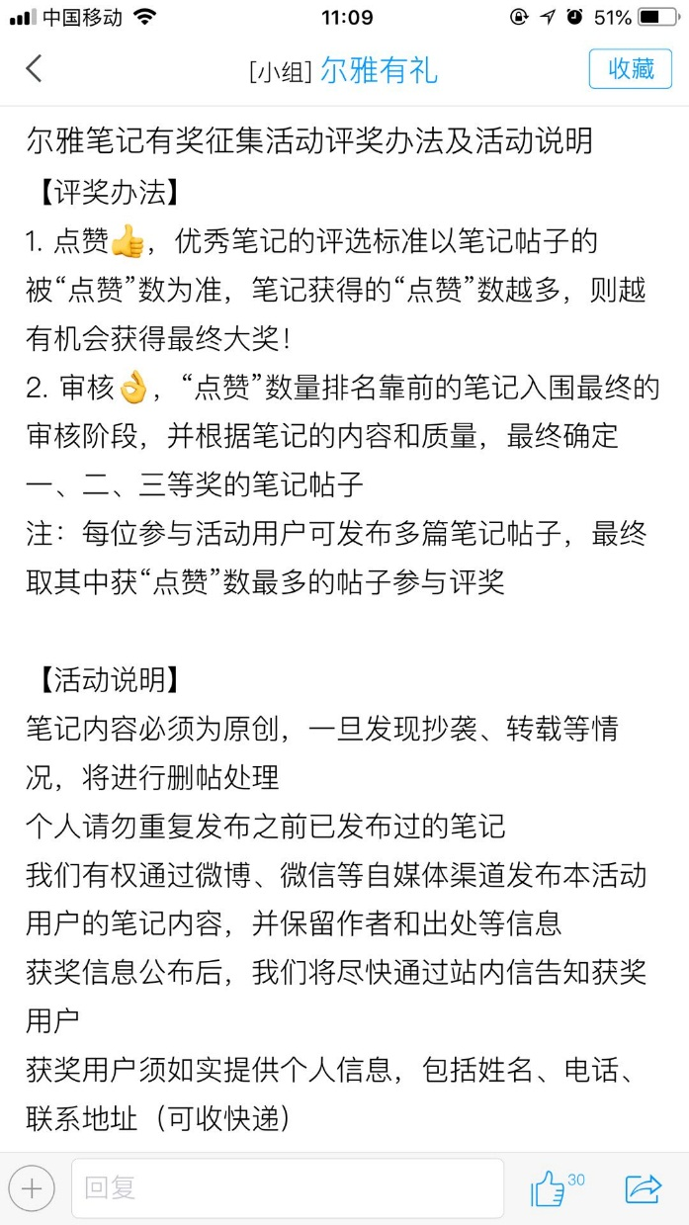
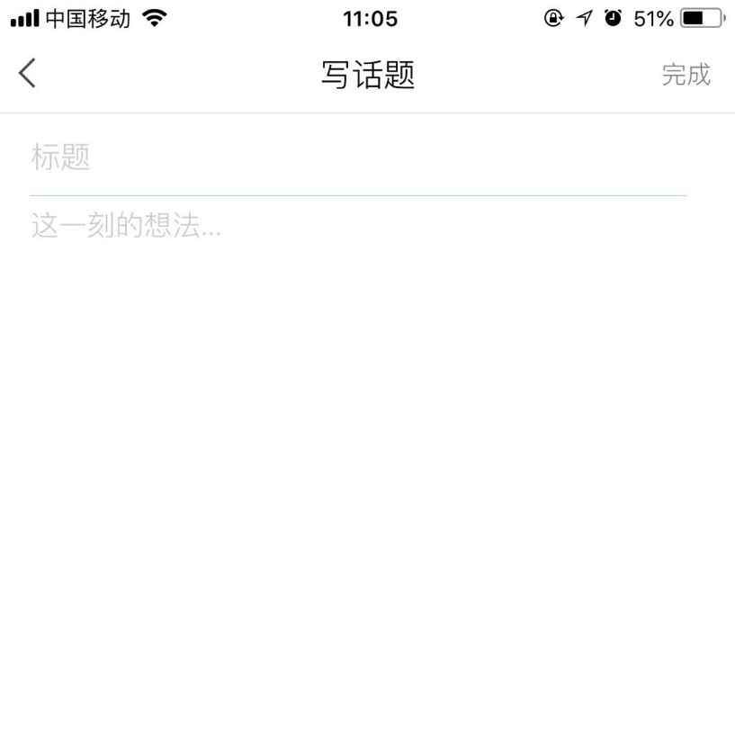
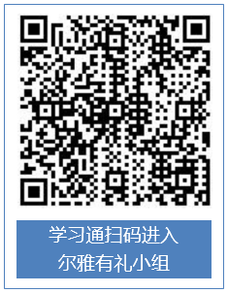
欢迎加入“尔雅有礼”
参与即有奖品！
“尔雅有礼”课程笔记有奖征集活动

Slide 15
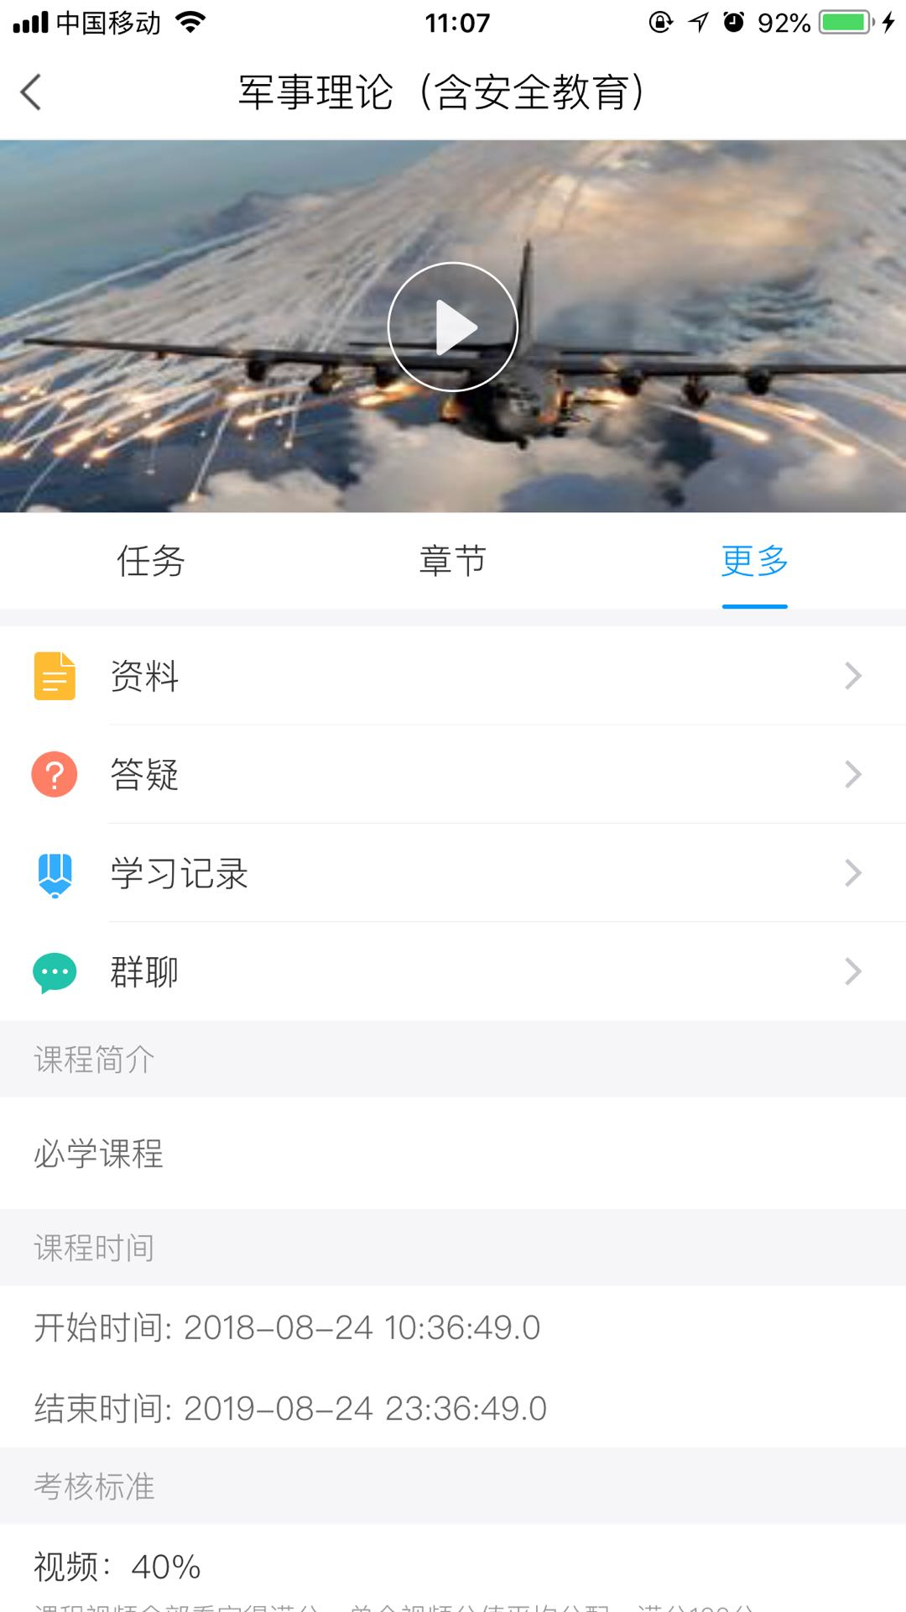
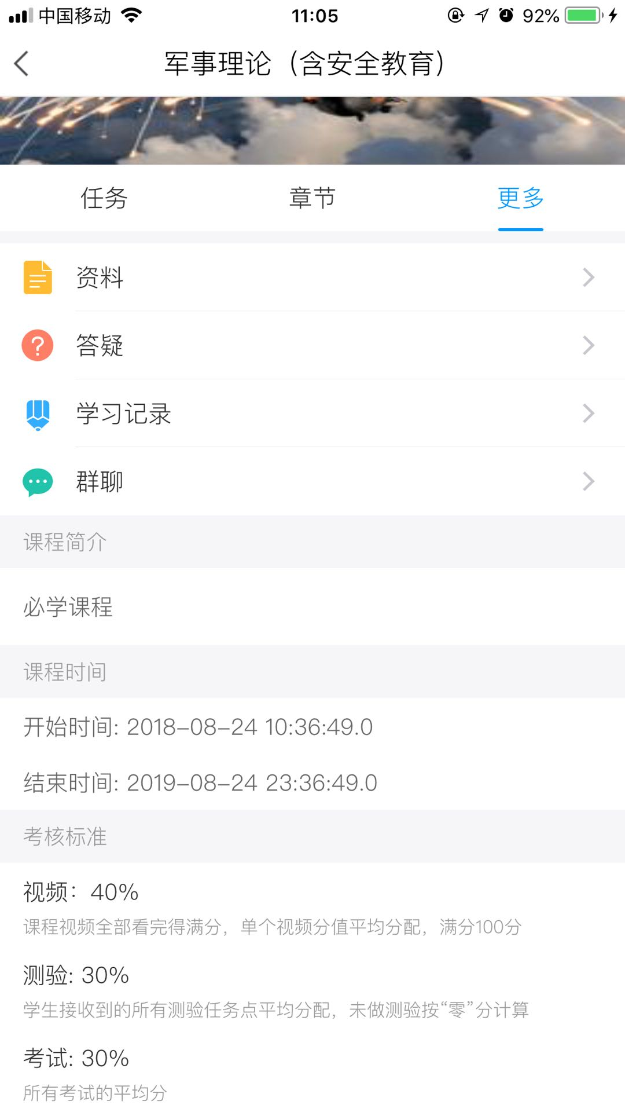
课程信息&学习记录
课程信息
1：考试时间。
2：考核比例。
3：已获得的分数。
访问量，统计规则
1：访问课程章节内容。
2：每次点开视频和作业算一次
目的是希望大家能分多次登录学习课程，规律性完成。

Slide 16
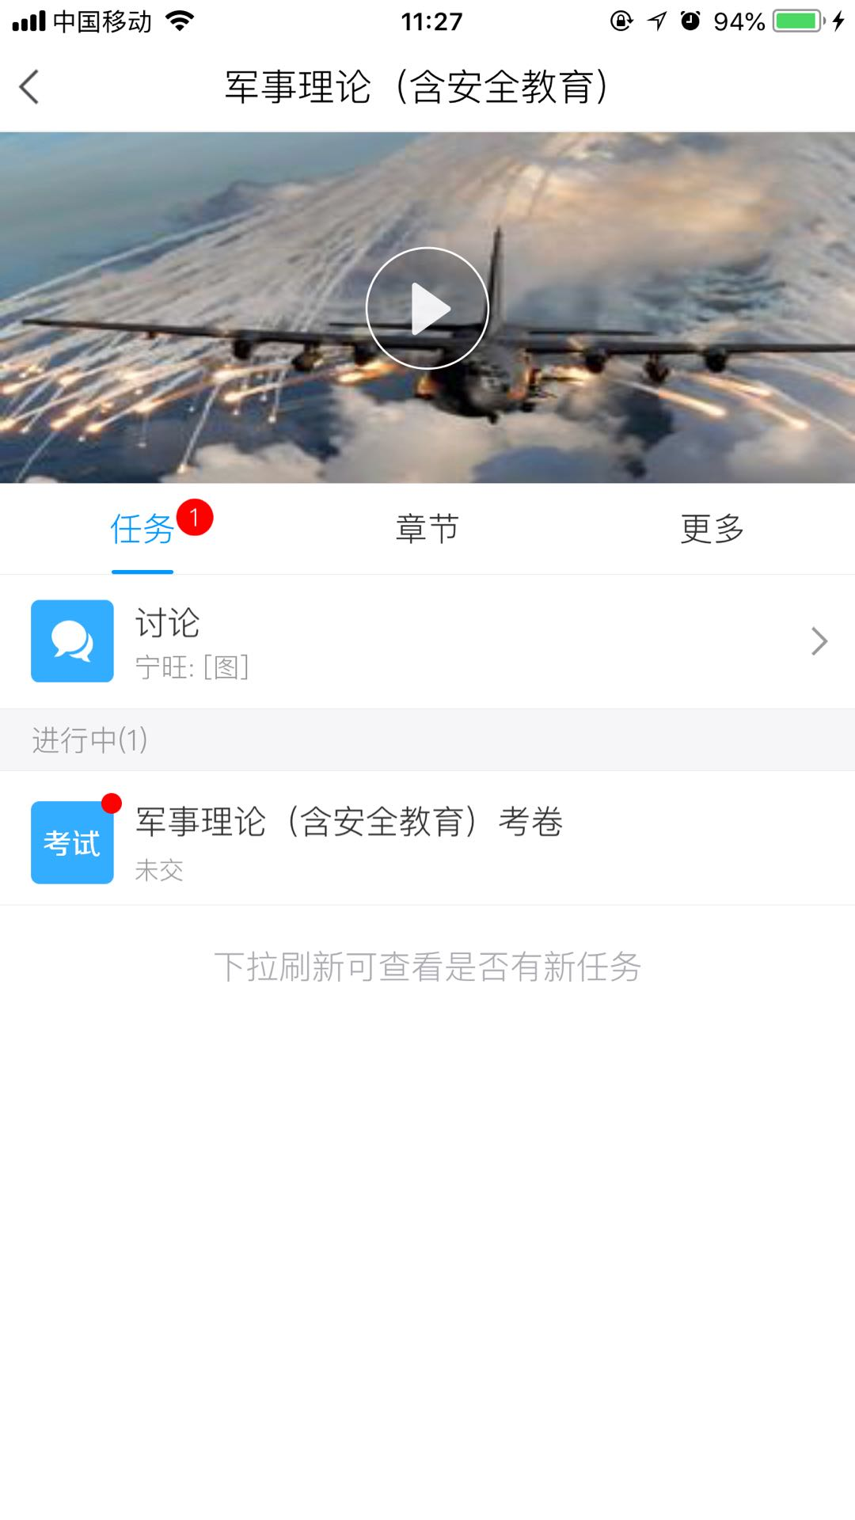
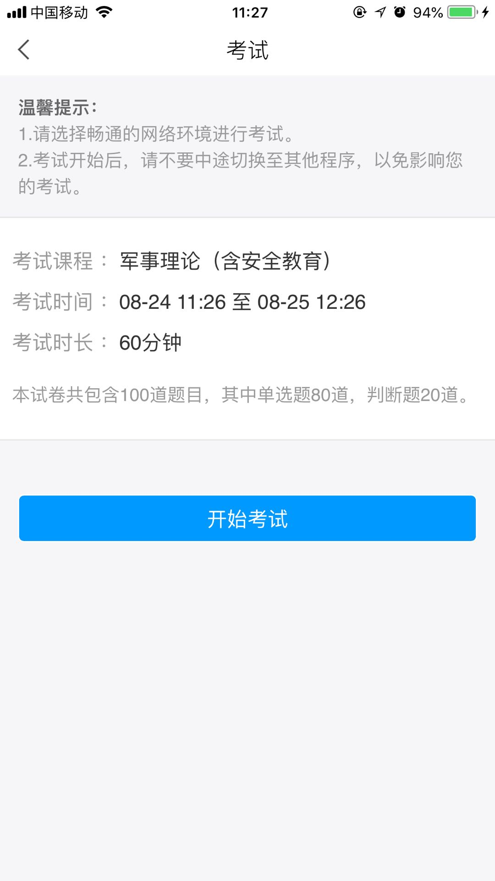
完成考试
考试：
1、任务点完成100%
2、60分钟内完成所有题目
3、考试时间有提示
务必提交试卷，不能暂时保存，到时间不会自动交卷的。

Slide 17
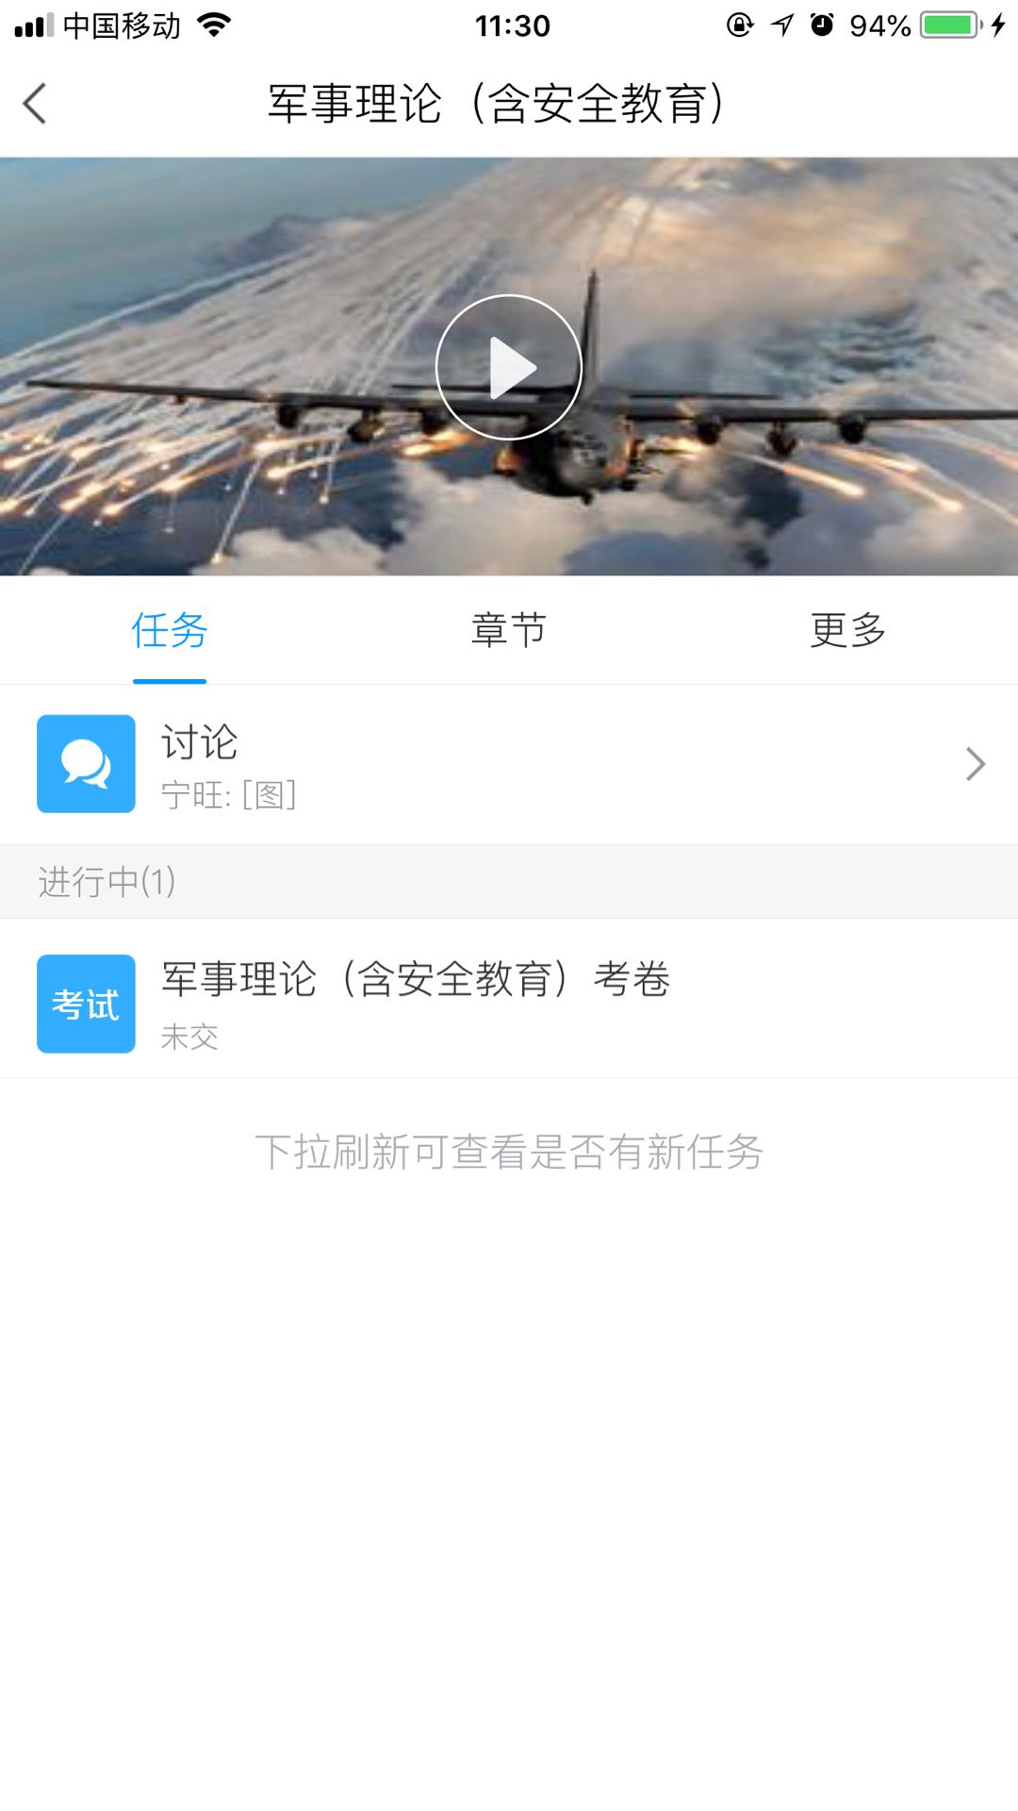
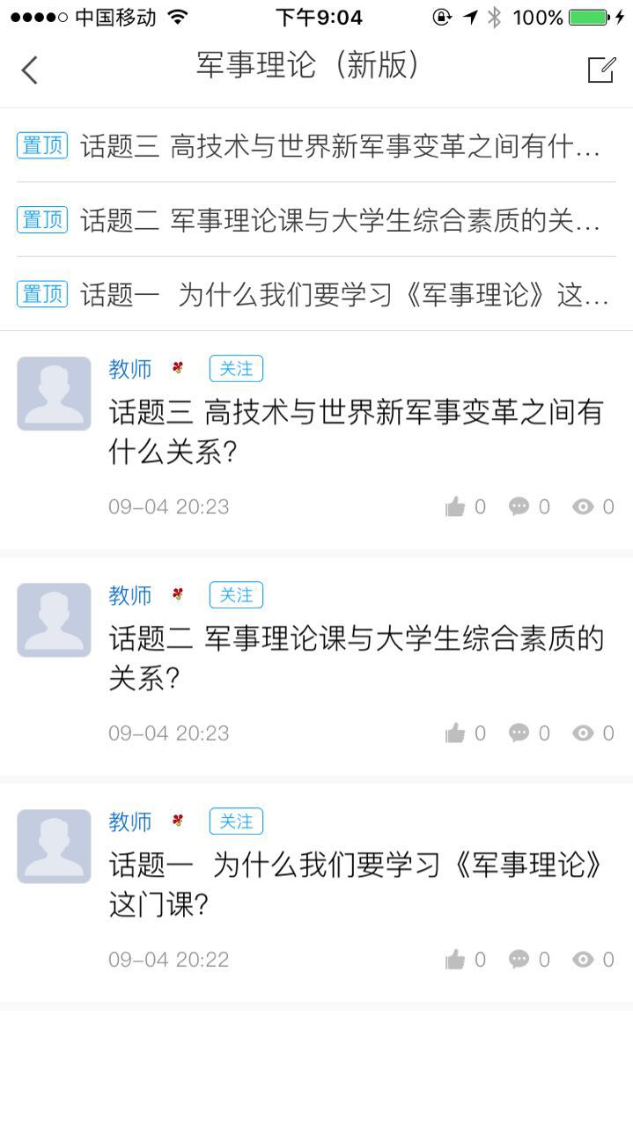
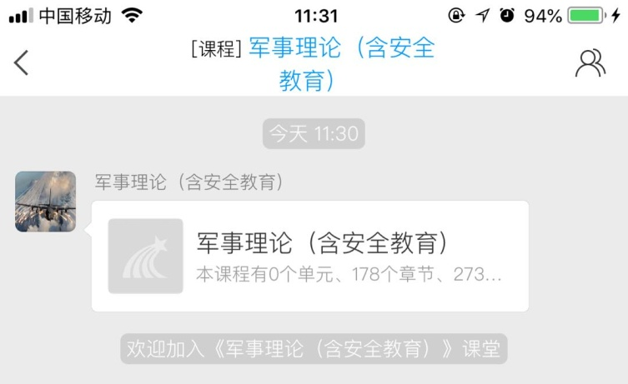
互动窗口

Slide 18
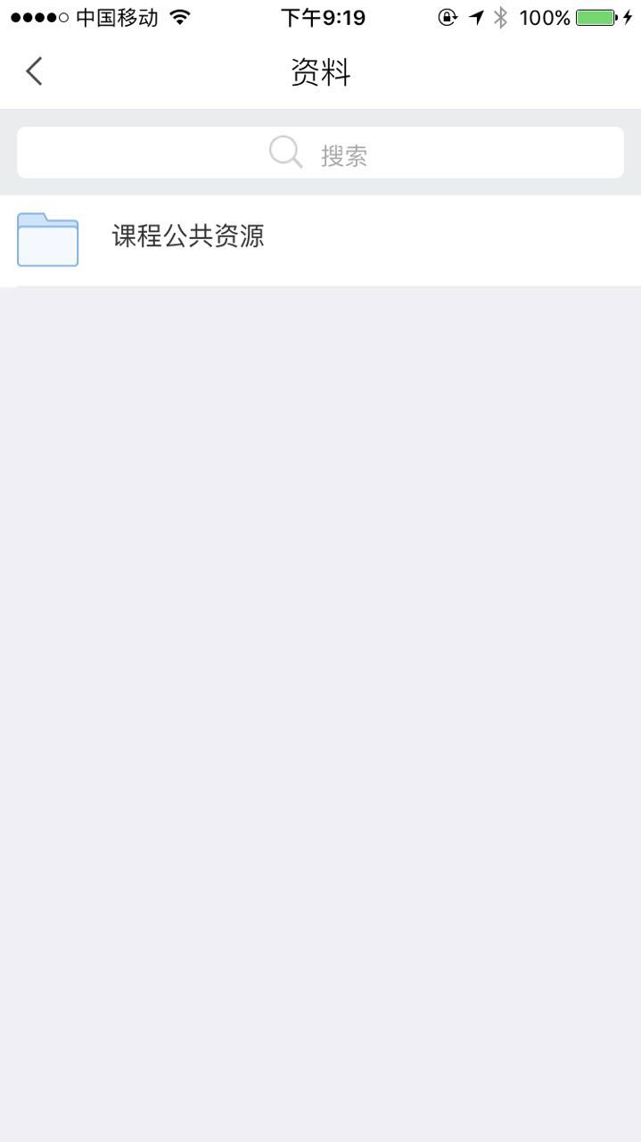
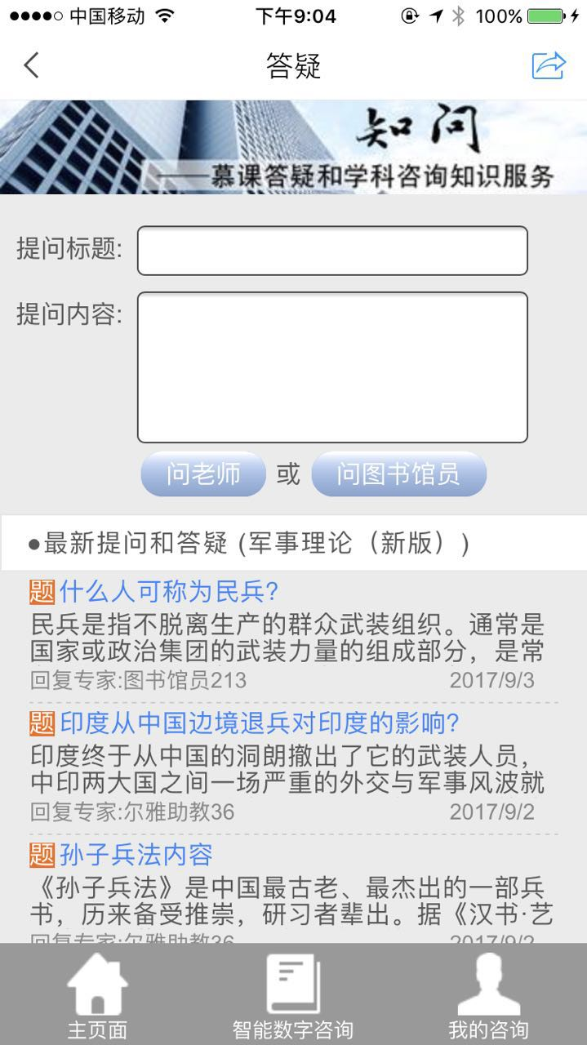
辅助学习

Slide 19
登录学习通之后你能获得什么？
——海量资源
快捷学术搜索引擎
200万册图书
名师公开课
每周直播课
6500种期刊
300种报纸
20万集名师讲座
海量优质专题

Slide 20
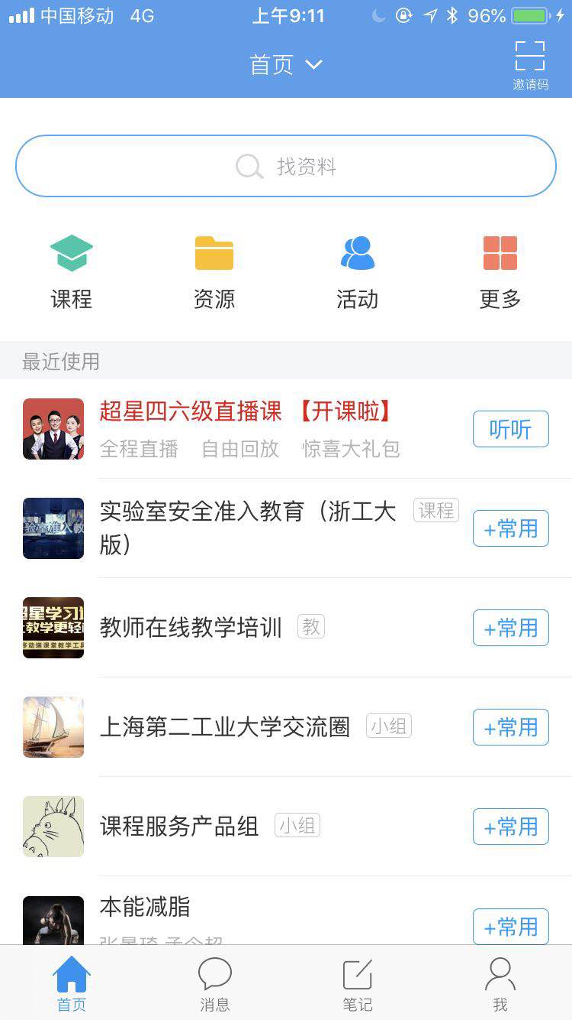
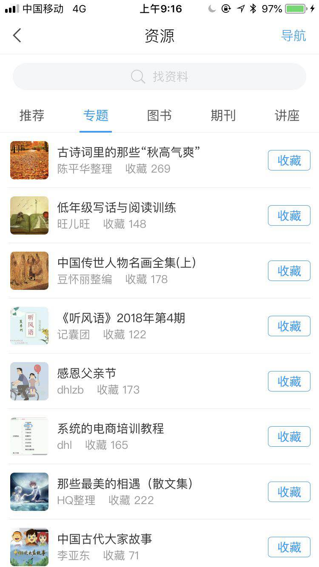
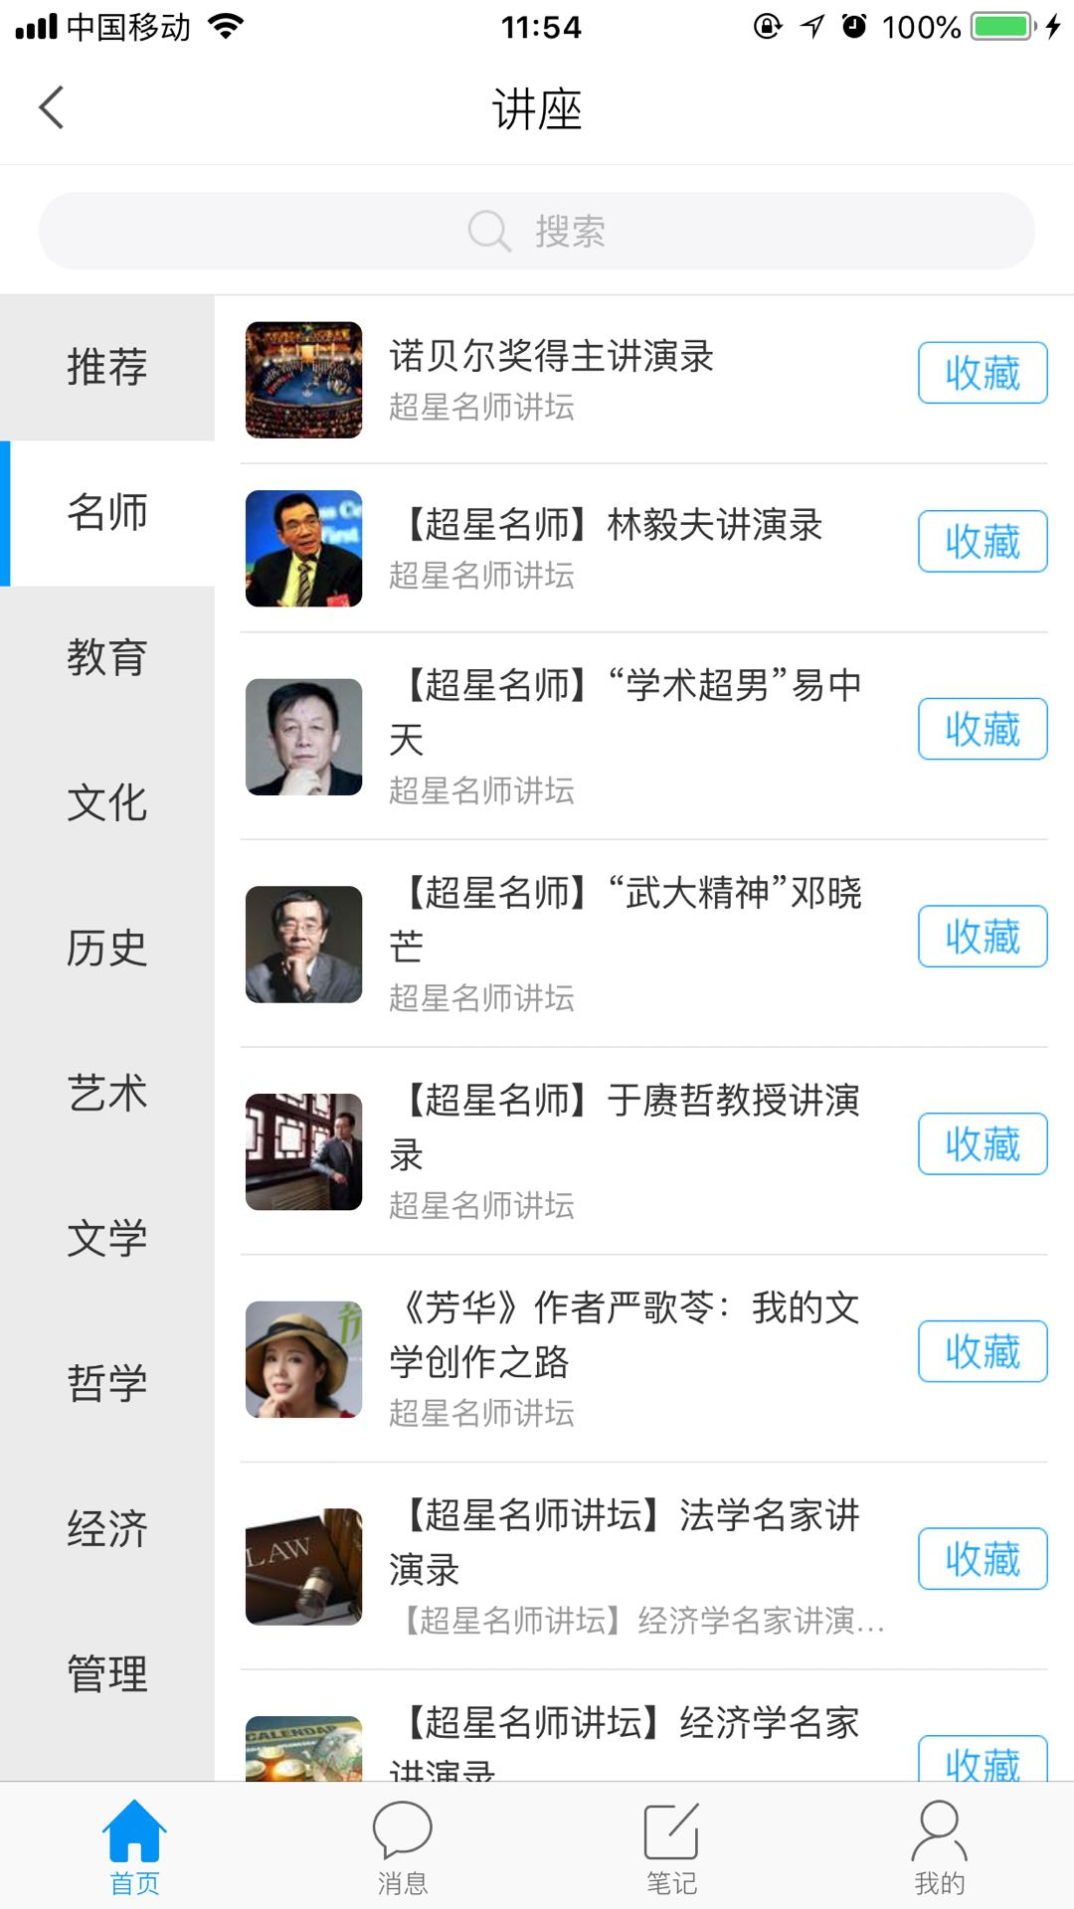
拓展资源

Slide 21
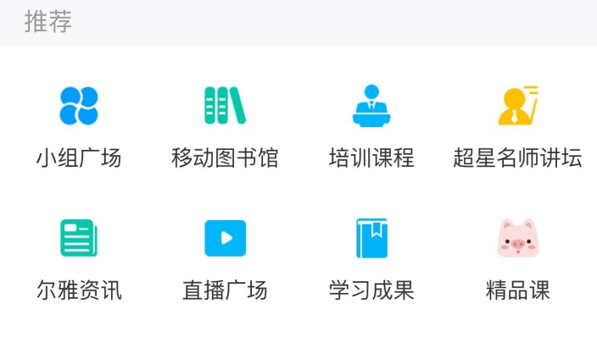
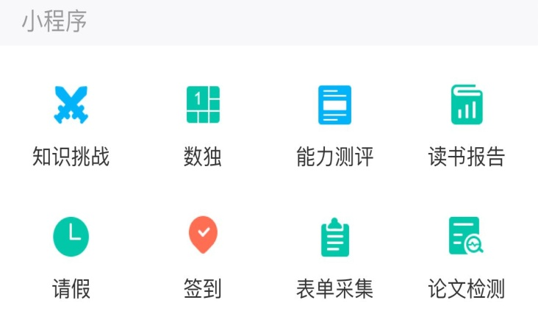
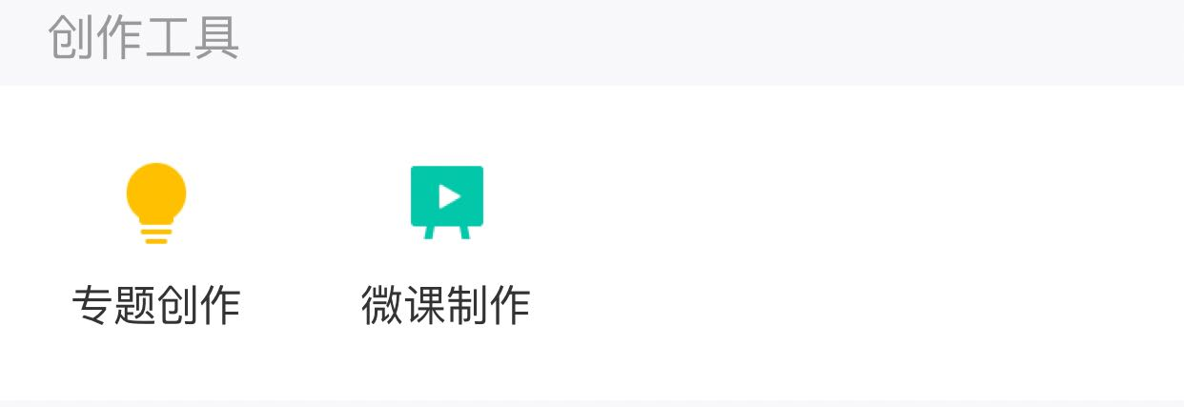
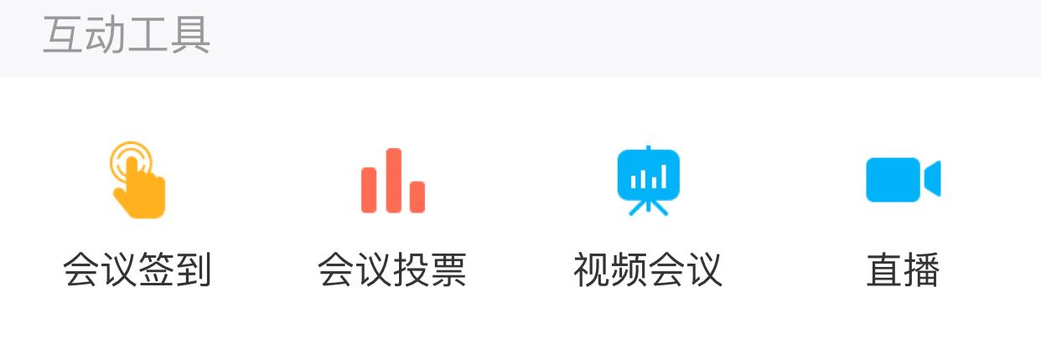
在线学习
文本
碎片化的学习，随时随地补给知识的营养
有趣的知识挑战、智力开发和能力测评
创作专题，书写趣味故事、记录学习笔记、留住生活感悟
活动&会议
的最佳辅助

Slide 22
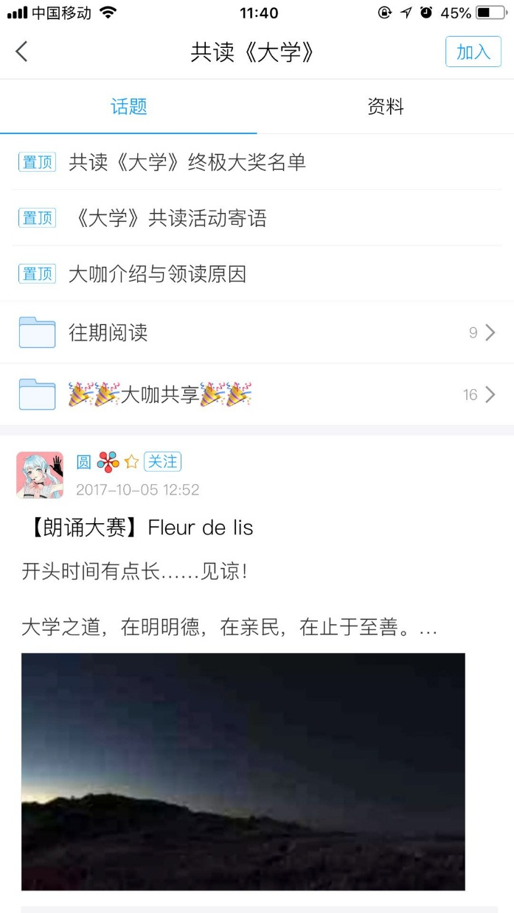
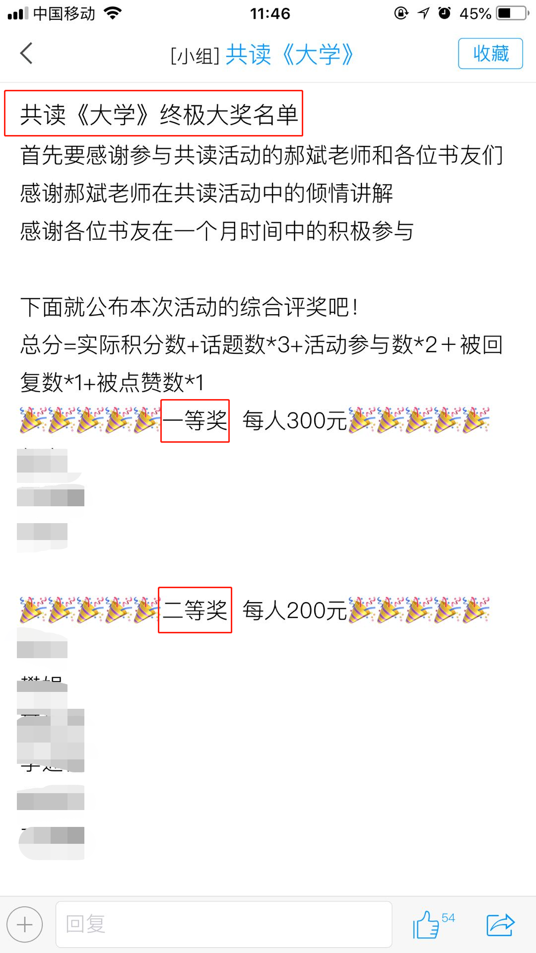
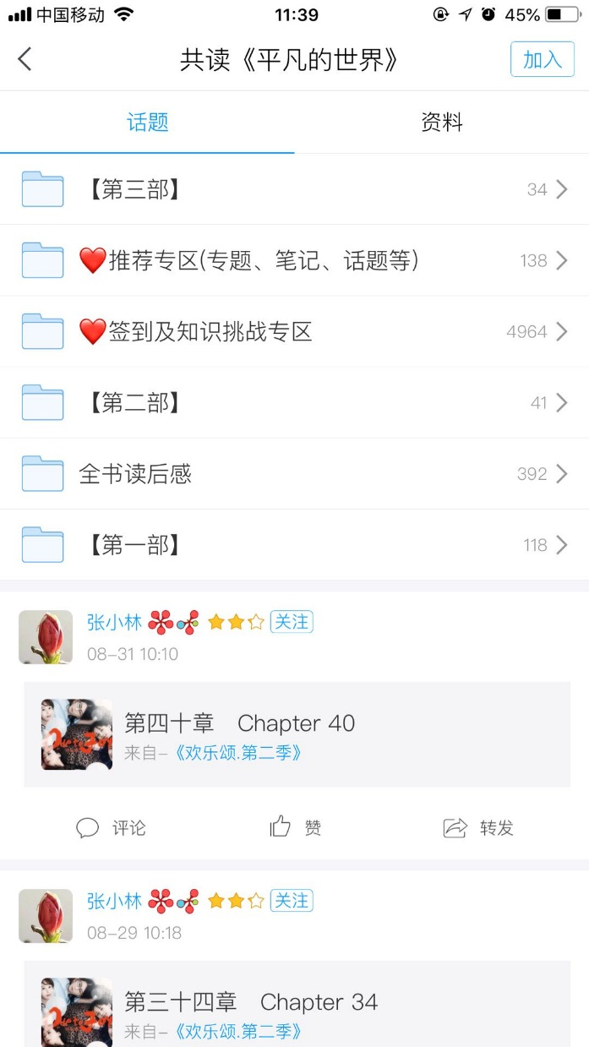
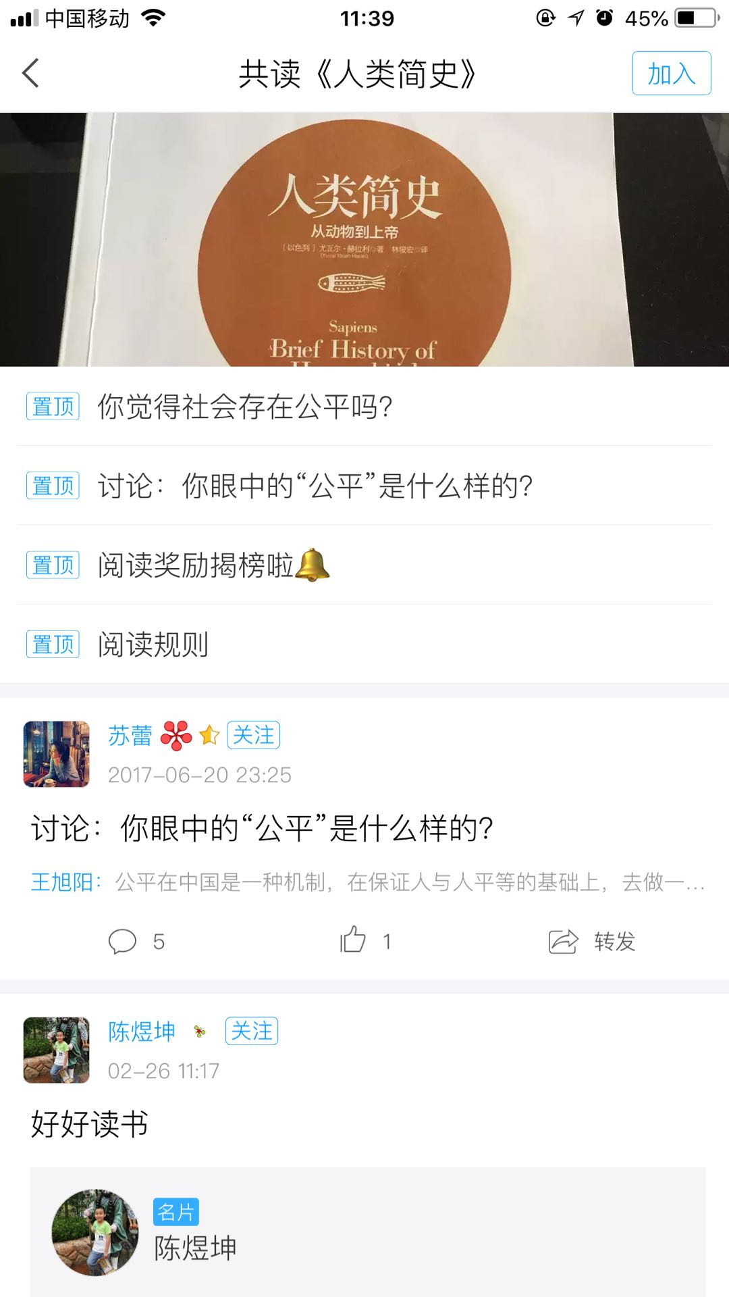
“有书共读”活动

Slide 23
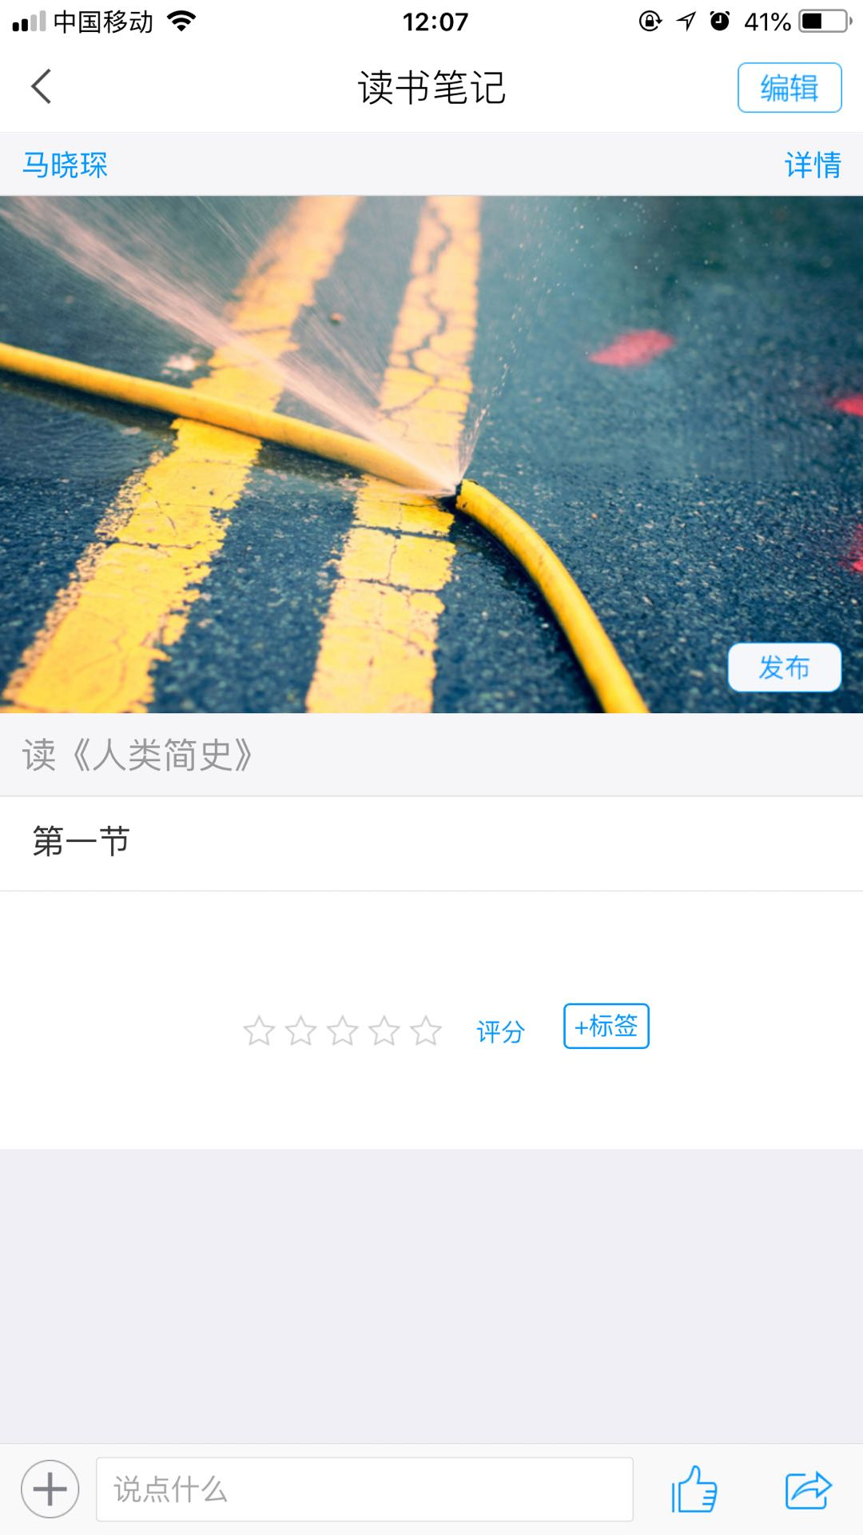
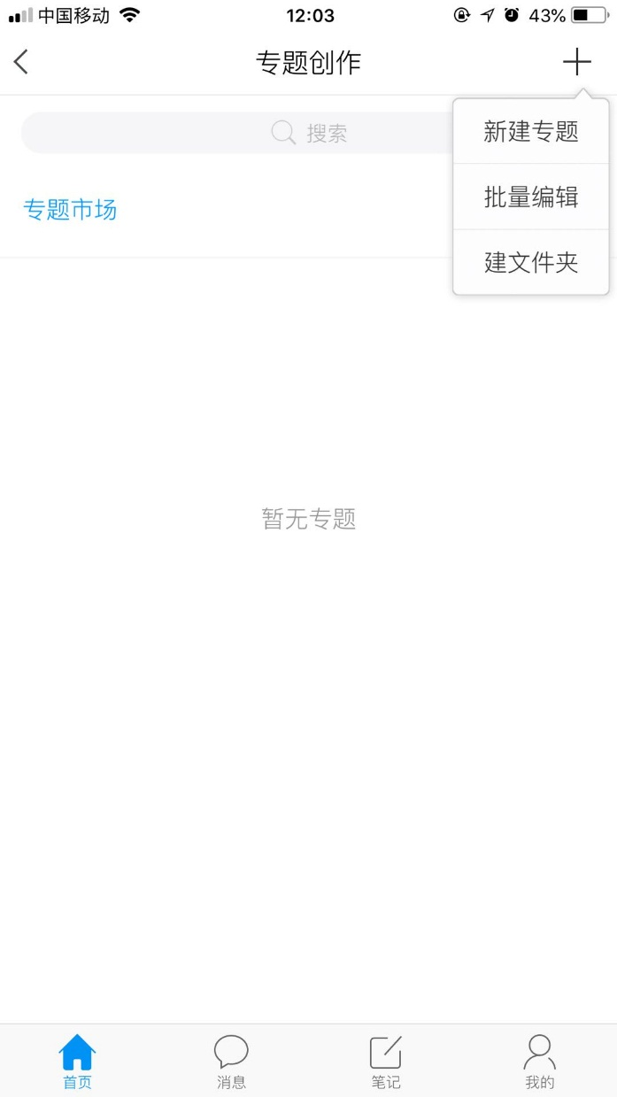
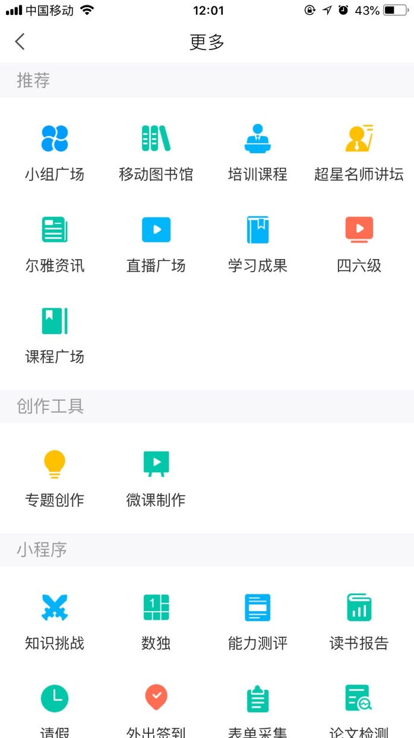
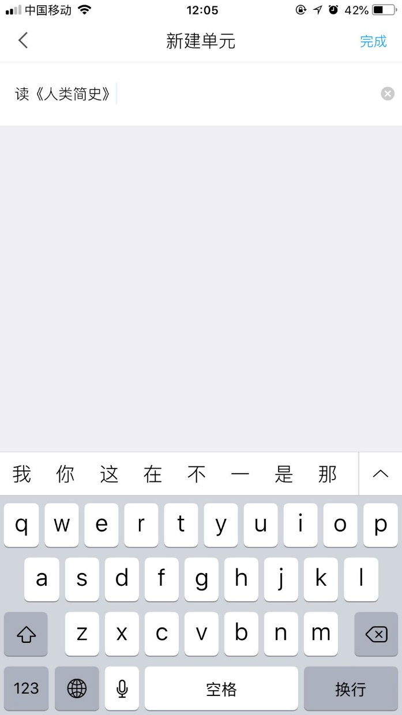
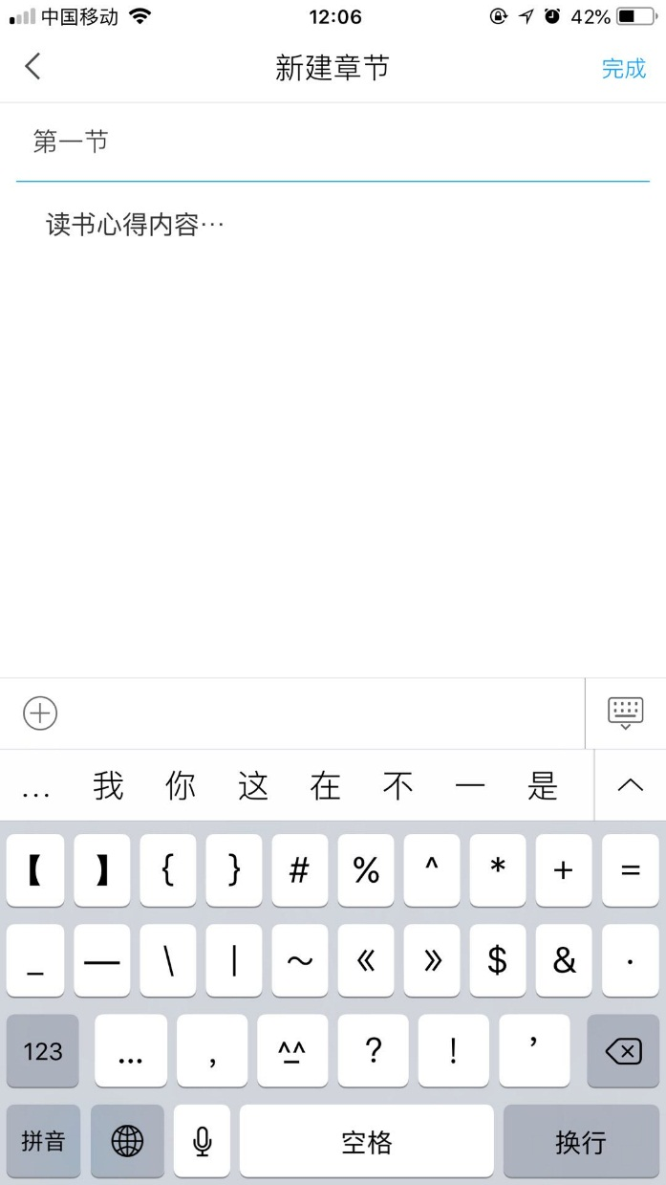
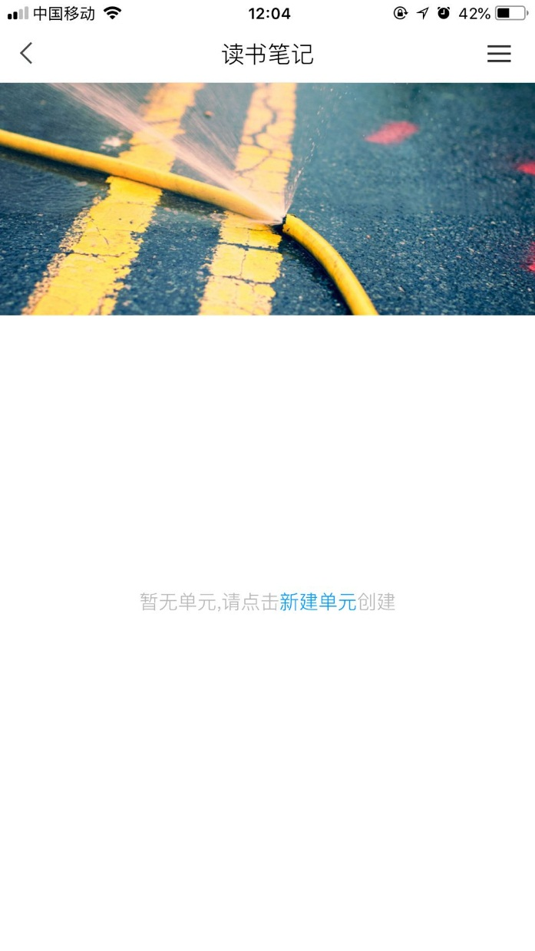
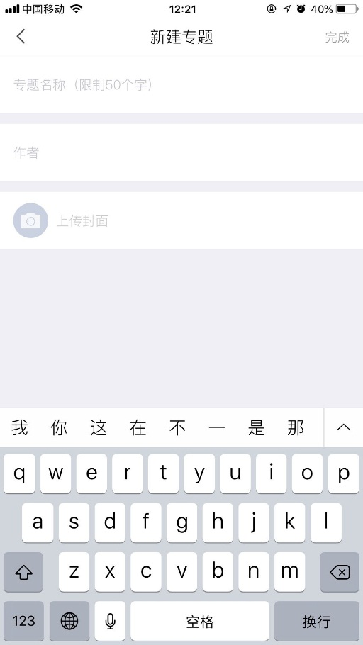
专题创作
在此处完成专题每一章节内容的编辑

Slide 24
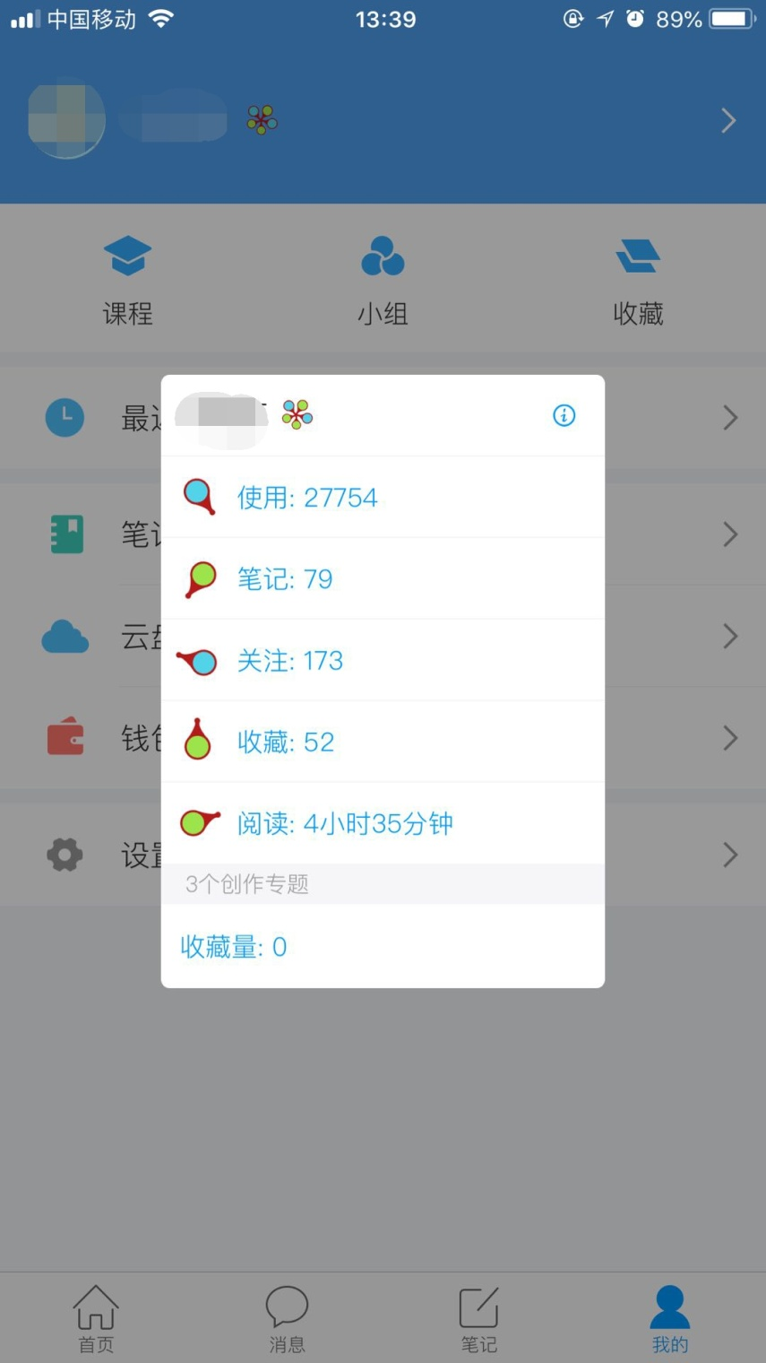
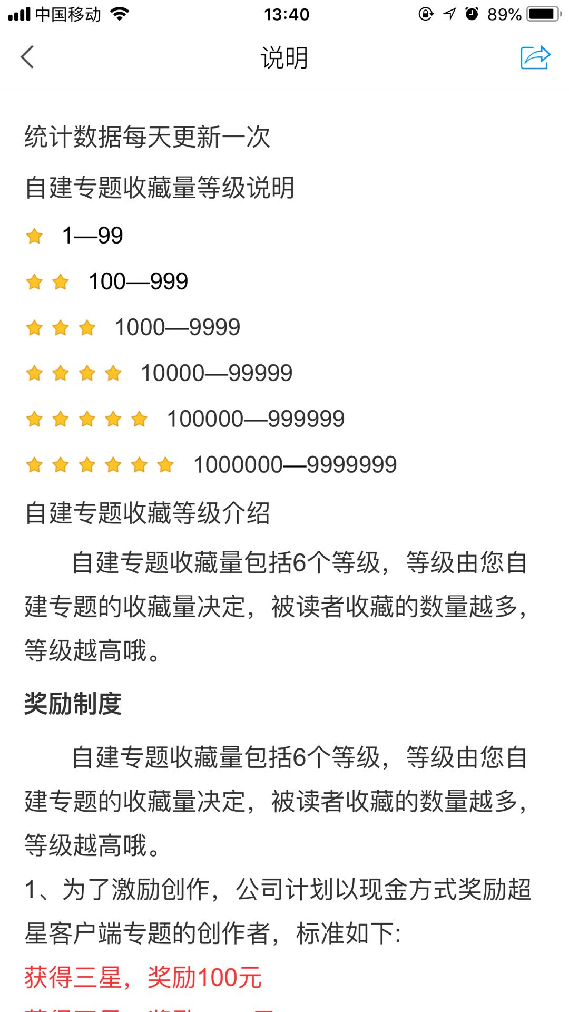

学习、创作奖励

Slide 25
03
网页端学习方式

Slide 26



推荐浏览器
360
急速模式
火狐
猎豹

Slide 27
PC端登录方式
http://szyfaq.fanya.chaoxing.com

Slide 28

用户登录
自己的学号、手机号
初始密码：身份证后六位

Slide 29

修改密码

Slide 30

绑定手机号码、邮箱
加上自己的
学号、邮箱等

Slide 31

课程页面
课程时间：课程封面处有说明，注意查看

Slide 32

讨论区

Slide 33

注意：
1：第一次观看视频不可以拖拽。
2：切换窗口，视频会暂停。

Slide 34


视频中间添加有测试测验题目，需完成即可继续观看。
学习视频
不可拖拽

Slide 35


视频无法播放？
周一至周日
在线客服
8：30—23:00

Slide 36

章节测试：
1：是任务点，必须完成
2：做错会影响成绩
3：暂时保存：可以保留答案，后续修改
4、 提交作业：只有提交作业，这个任务点才算完成，才会计入分数
务必提交作业

Slide 37

考核标准
视频：40%
测验：30%
考试：30%
我的进度
Notes:
视频：20 %，课程检验： 10 %，考试：40 %，访问数：0 %访问数达20 次为满分，请知晓。

Slide 38

“我的进度”达到80%，方可考试
考试有限制时间，为60分钟,100道题目。
注意考试时间，
考卷上有说明

Slide 39


遇到不懂的知识？求助课程助教！
我国的武装部队有多少兵种？
我国的武装部队有多少兵种？
Notes:
客服与助教两个角色的配合，就可以实现教学全托管。
日常性操作问题可以随时问客服。
课程知识疑问可以随时问课程助教。

Slide 40
请同学们诚信学习 定期筛查
针对出现不良记录
通过学习通发通知
届时清除学习记录
对于不良记录的界定
1. 委托他人进行课程学习；
2. 委托他人完成课程考试；
3. 利用第三方软件完成课程的任务点；
4. 利用第三方软件完成课程考试；
5. 利用平台bug，快速完成任务点；
6. 安装或使用，刷课或辅助刷课的外挂软件

Slide 41
注意事项总结
1：课程开放时间、考试时间、权重设置，在课程信息里查看
2：第一次观看视频不可拖拽
3：观看视频时，窗口切换，视频会暂停
4：初次登陆，更换安全性高的密码，以免学习数据的丢失。
5：绑定手机号，邮箱，密码忘记找回密码
6：有问题问在线客服。
7：诚信学习，避免不良记录。

Slide 42
最重要的锦囊！忘记密码，不能学习，何时考试怎么办？
找在线客服！！客服热线： 400-902-0966
祝：同学们都可以取得优异的成绩！

Slide 43

感谢观看
上海超星

